Slide 1
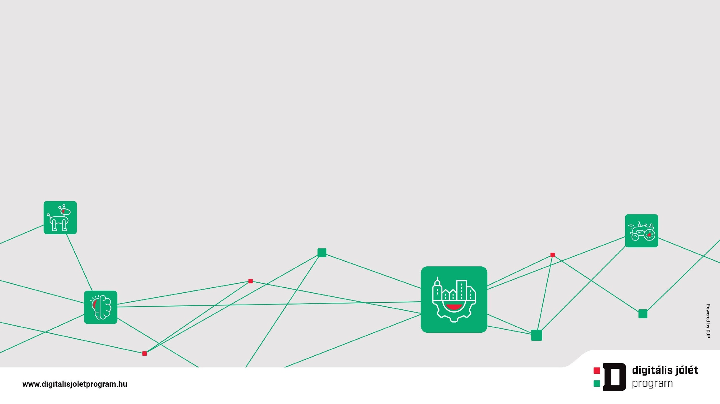
Monitoring drónok 1. rész
Dr. Milics Gábor - Turbéki Richárd

Slide 2
Tartalomjegyzék I.
Bevezetés, általános ismertetés 4. dia
A tananyag célja 5. dia
Témaspecifikus szakmai kérdések 6. dia
Miért használjunk monitoring drónokat? 7. dia
Műholdkép vagy drónfelvétel? 8. dia
A spektrum 9. dia
A felszín visszaverő képessége (reflektancia) 10. dia
Felmérő drónok - mint hordozóeszközök - fajtái 11. dia
Forgószárnyas drónok 12. dia
Merevszárnyas drónok 13. dia
Forgószárnyas és a merevszárnyas drónok összehasonlítása 14. dia
Egy multirotoros drónrendszer elemei 15. dia
A fényszenzor használata 16. dia

Slide 3
Tartalomjegyzék II.
A reflektancia kalibráció 17. dia
A kalibrációs panel használata 18. dia
A monitoring drónok üzemeltetésének feltételrendszere 19. dia
Kamera: az adatgyűjtés eszköze 20. dia
Kamera: speciális kamerák 21. dia
A kamerák által gyűjtött képek 22. dia
A drónfelvételek készítése - a tervezés lépései 23 - 28. dia
Az útvonaltervezés alapja 29. dia
Az útvonaltervezés lépései (Pix4D) 30. dia
Az útvonaltervezés lépései (DJI GS Pro) 31. dia

Slide 4
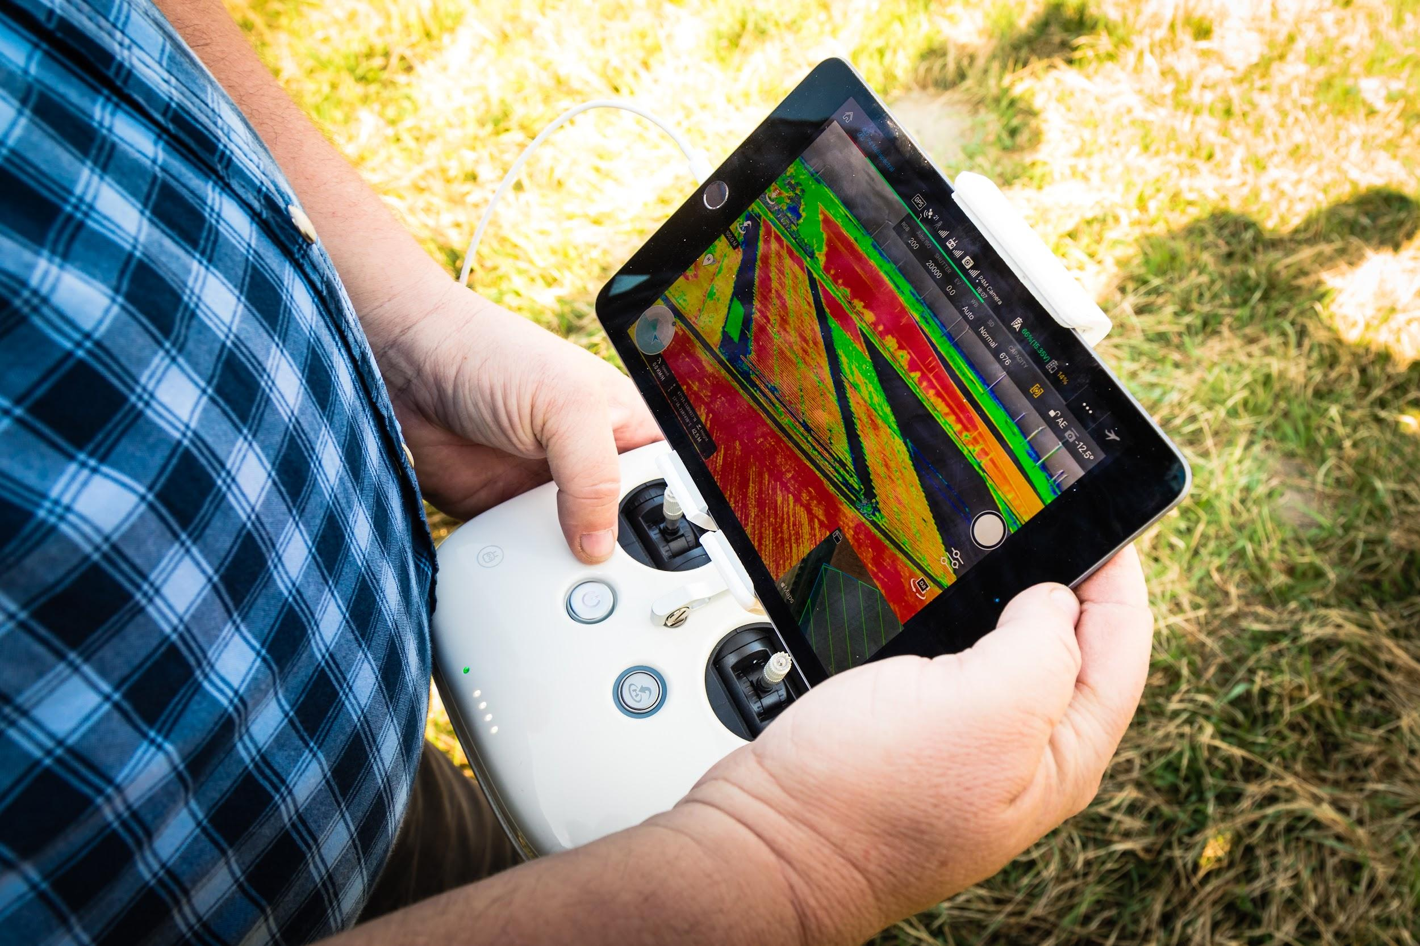
Bevezetés, általános ismertetés
A monitoring drónok használata a mezőgazdaságban egyre több területen jelenik meg. A monitoring drónok feladata, hogy adatot gyűjtsenek egy adott mezőgazdasági területről. Az adatok lehetnek eltérő hullámhossz tartományban készített fénykép felvételek, illetve egyéb fizikai tulajdonságokat meghatározó adatok (pl. magassági adatokat tartalmazó pontfelhő). A monitoring drónok adatai azonnali képet mutatnak a mezőgazdaságban a növényállomány állapotáról, többszöri alkalmazásukkal idősor analízis is készíthető. Az eltérő célfeladatok függvényében eltérő felépítésű (merev-, illetve forgószárnyas) drónok alkalmazására van lehetőség. A drónra, mint hordozóeszközre szerelt szenzorok eltérő tulajdonságokat képesek vizsgálni.

Slide 5
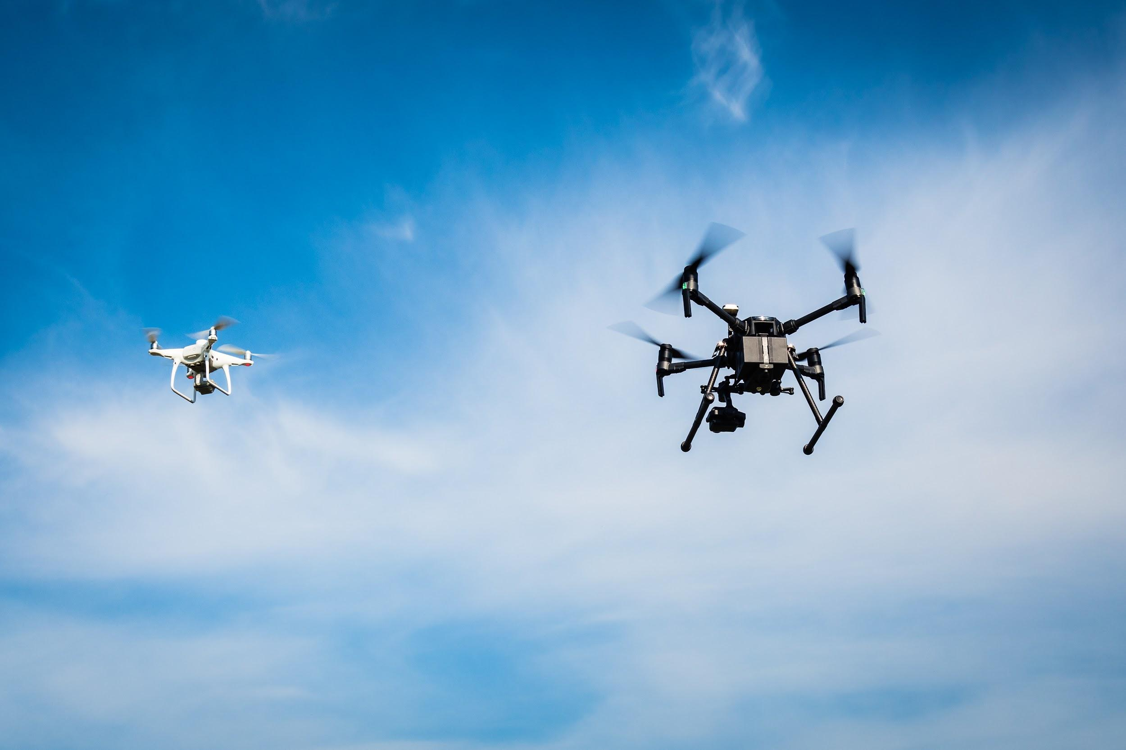
A tananyag célja
A modul anyagának elsajátítása hozzásegíti a hallgatót ahhoz, hogy megértse a monitoring drónok alkalmazásában rejlő lehetőségeket a mezőgazdasági megfigyelések során. A tananyag elsajátítása révén a hallgató elméleti ismeretanyaggal fog rendelkezni a monitoring drónok útvonaltervezési feladatairól, a repülési paraméterek meghatározásáról és beállításairól, a felvételezéshez használt szenzorokról, valamint a rögzített képek feldolgozásáról, ugyanakkor a tananyag elvégzése nem jogosít fel senkit arra, hogy a drónokat üzemeltesse és munkaeszközként alkalmazza!
A tudásanyag a “drónhasználat” modult követően javasolt, elsajátítást követően érdemes megismerkedni a “munkavégző drónok” modullal.

Slide 6
Témaspecifikus szakmai kérdések
Milyen feladatok végezhetők el egy monitoring drón segítségével?
Milyen eszközökre, és milyen erőforrásokra van szükségünk?
Milyen eszközökkel és protokollal kaphatunk megfelelő minőségű képeket az adatfeldolgozáshoz?
Mik az adatszerzéshez szükséges állomások?
Miért van szükség a fényvisszaverődés kalibrálására?
Mik az repüléstervezés során figyelembe veendő környezeti faktorok?
Miért van szükség a mezőgazdaságban a multispektrális felvételezésre?
Mik az adatfeldolgozás lehetőségei és eredményei?
Milyen következtetéseket vonhatunk le az alkalmazás során?
Milyen megoldások vannak a képfeldolgozás automatizálására?

Slide 7
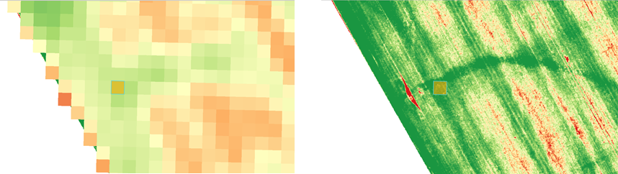
Miért használjunk monitoring drónokat?
A monitoring drónok alkalmazásának egyik indoka, hogy a rajtuk elhelyezett kamerás, illetve szenzorok térbeli felbontása nagyságrenddel jobb a műholdak felvételeinél. Az eltérő felbontások (műhold 10 m-es képpont élesség) láthatóan más képminőséget és ezzel más adattartalmat jelentenek a mezőgazdaság számára.
Sentinel-2 műholdfelvétel adataiból készített NDVI kép
Drónnal rögzített felvétel adataiból készített NDVI kép

Slide 8
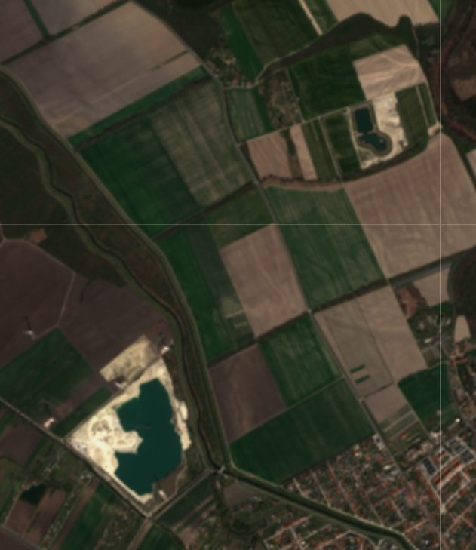
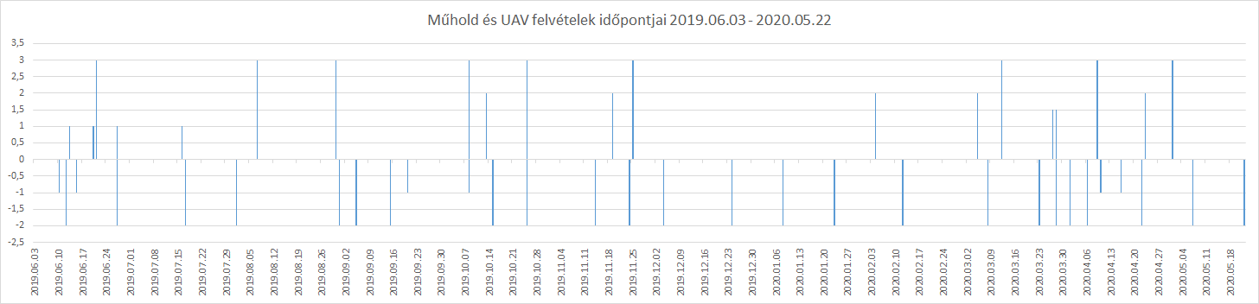
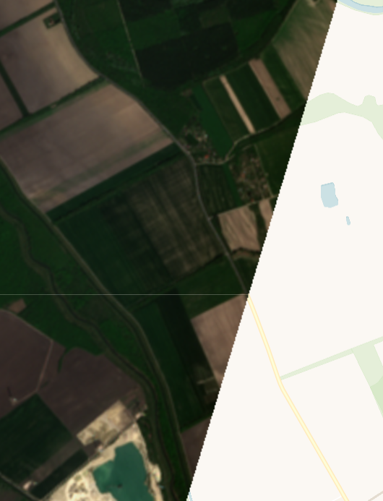
Műholdkép vagy drónfelvétel?
Bár a műholdfelvételek (Sentinel-2) elvi rendelkezésre állási ideje néhány nap, a gyakorlatban ez messze nincs így!
Elérhető műholdképek
UAV felvételek

Slide 9
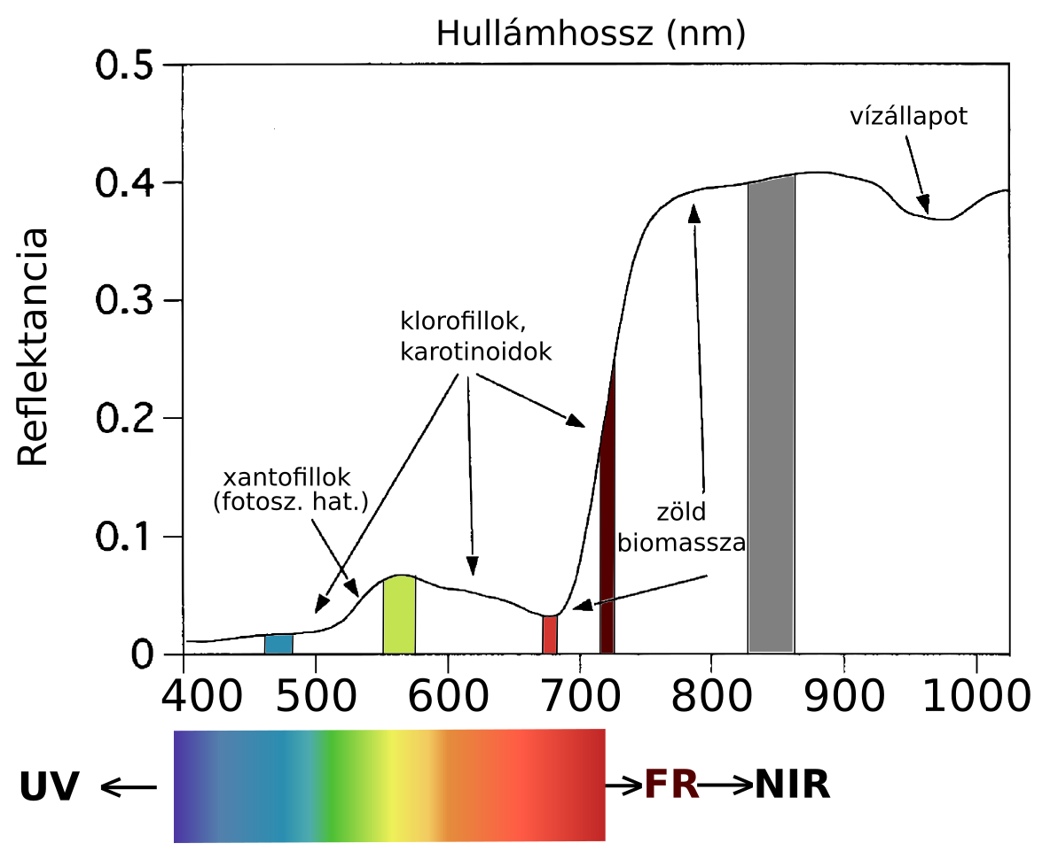
A spektrum
A monitoring drónok jelentős részben a spektrum látható fény és infravörös tartományában készítik a felvételeket. A kitüntetett sávok a kék (~440nm), a zöld (~550nm) és a vörös (~680nm) tartományok, ezen felül a vörös él/vörös váll értékek illetve a közeli infravörös (NIR) tartomány visszaverődési értékei hasznosak.

Slide 10
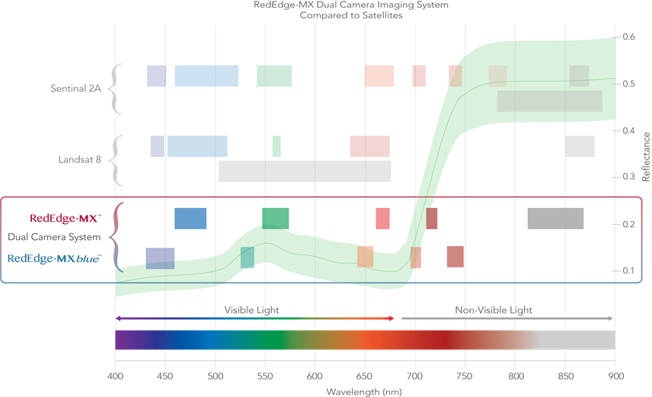
A felszín visszaverő képessége (A reflektancia)
A reflektancia (ρ) egy felszín visszaverő képességének leírására szolgál, a felszín által visszavert sugárzás és a felszínre eső sugárzás hányadosa. Értéke hullámhosszfüggő, a különböző hullámhosszúságú sugárzást különböző mértékben veri vissza egy adott felszín. A monitoring drónok kamerái kitüntetett visszaverődési tartományokban készítenek felvételeket.
KÉK (B)
ZÖLD (G)
VÖRÖS (R)
NIR

Slide 11

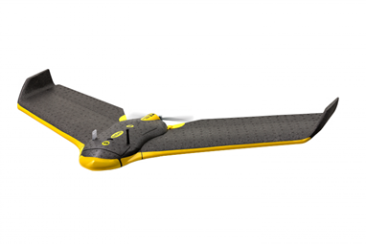
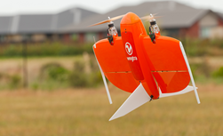
Felmérő drónok - mint hordozóeszközök - fajtái
Forgószárnyas (többnyire multirotoros) drónok
Merevszárnyas drónok
Hibrid megoldások
A forgószárnyas drónokkal a fel- és leszállás egyszerűbb, területteljesítményük viszont jóval kisebb, mint a merev szárnyas eszközöké.

Slide 12
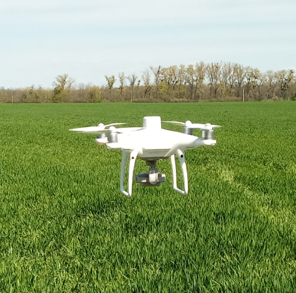
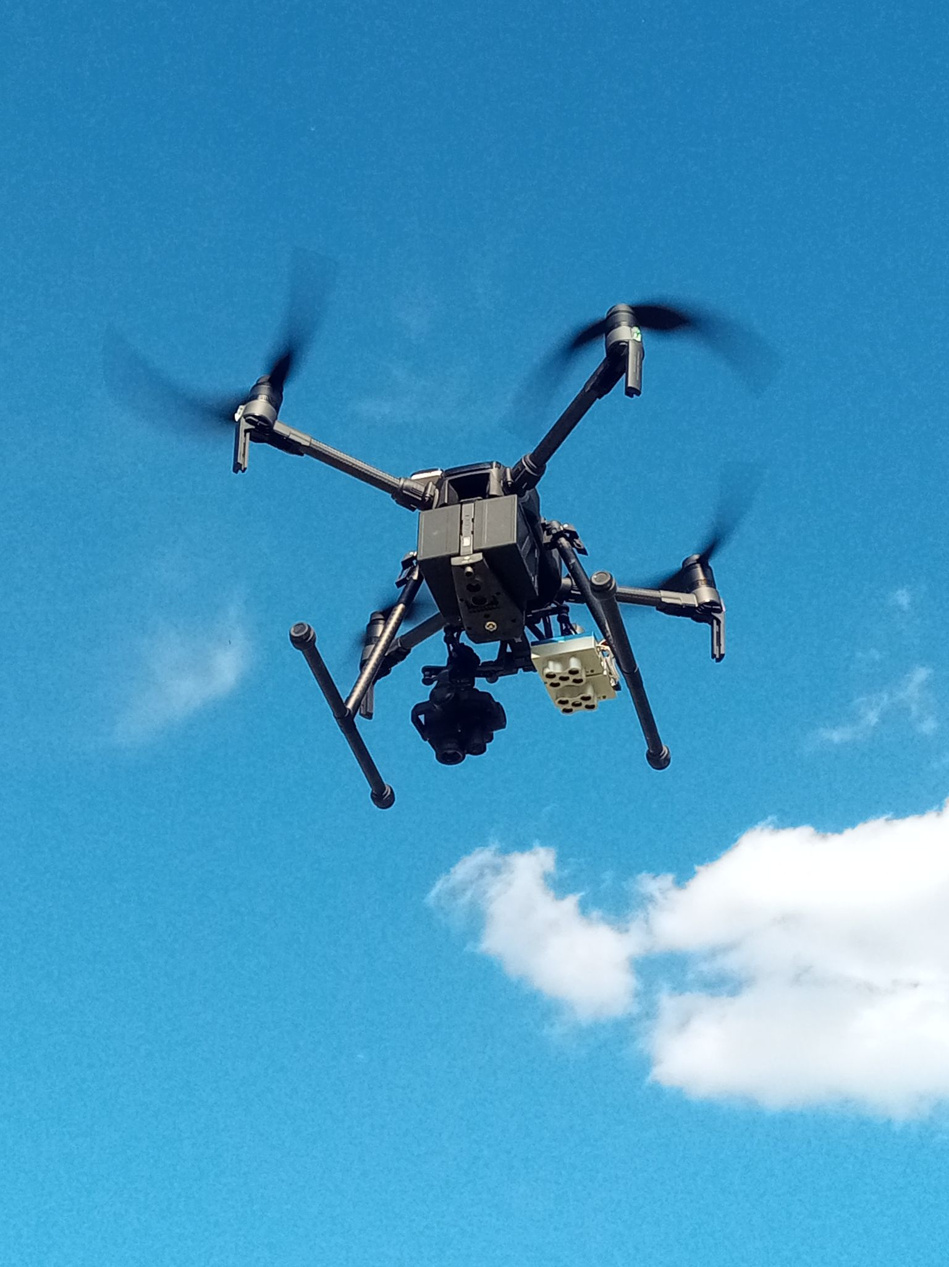
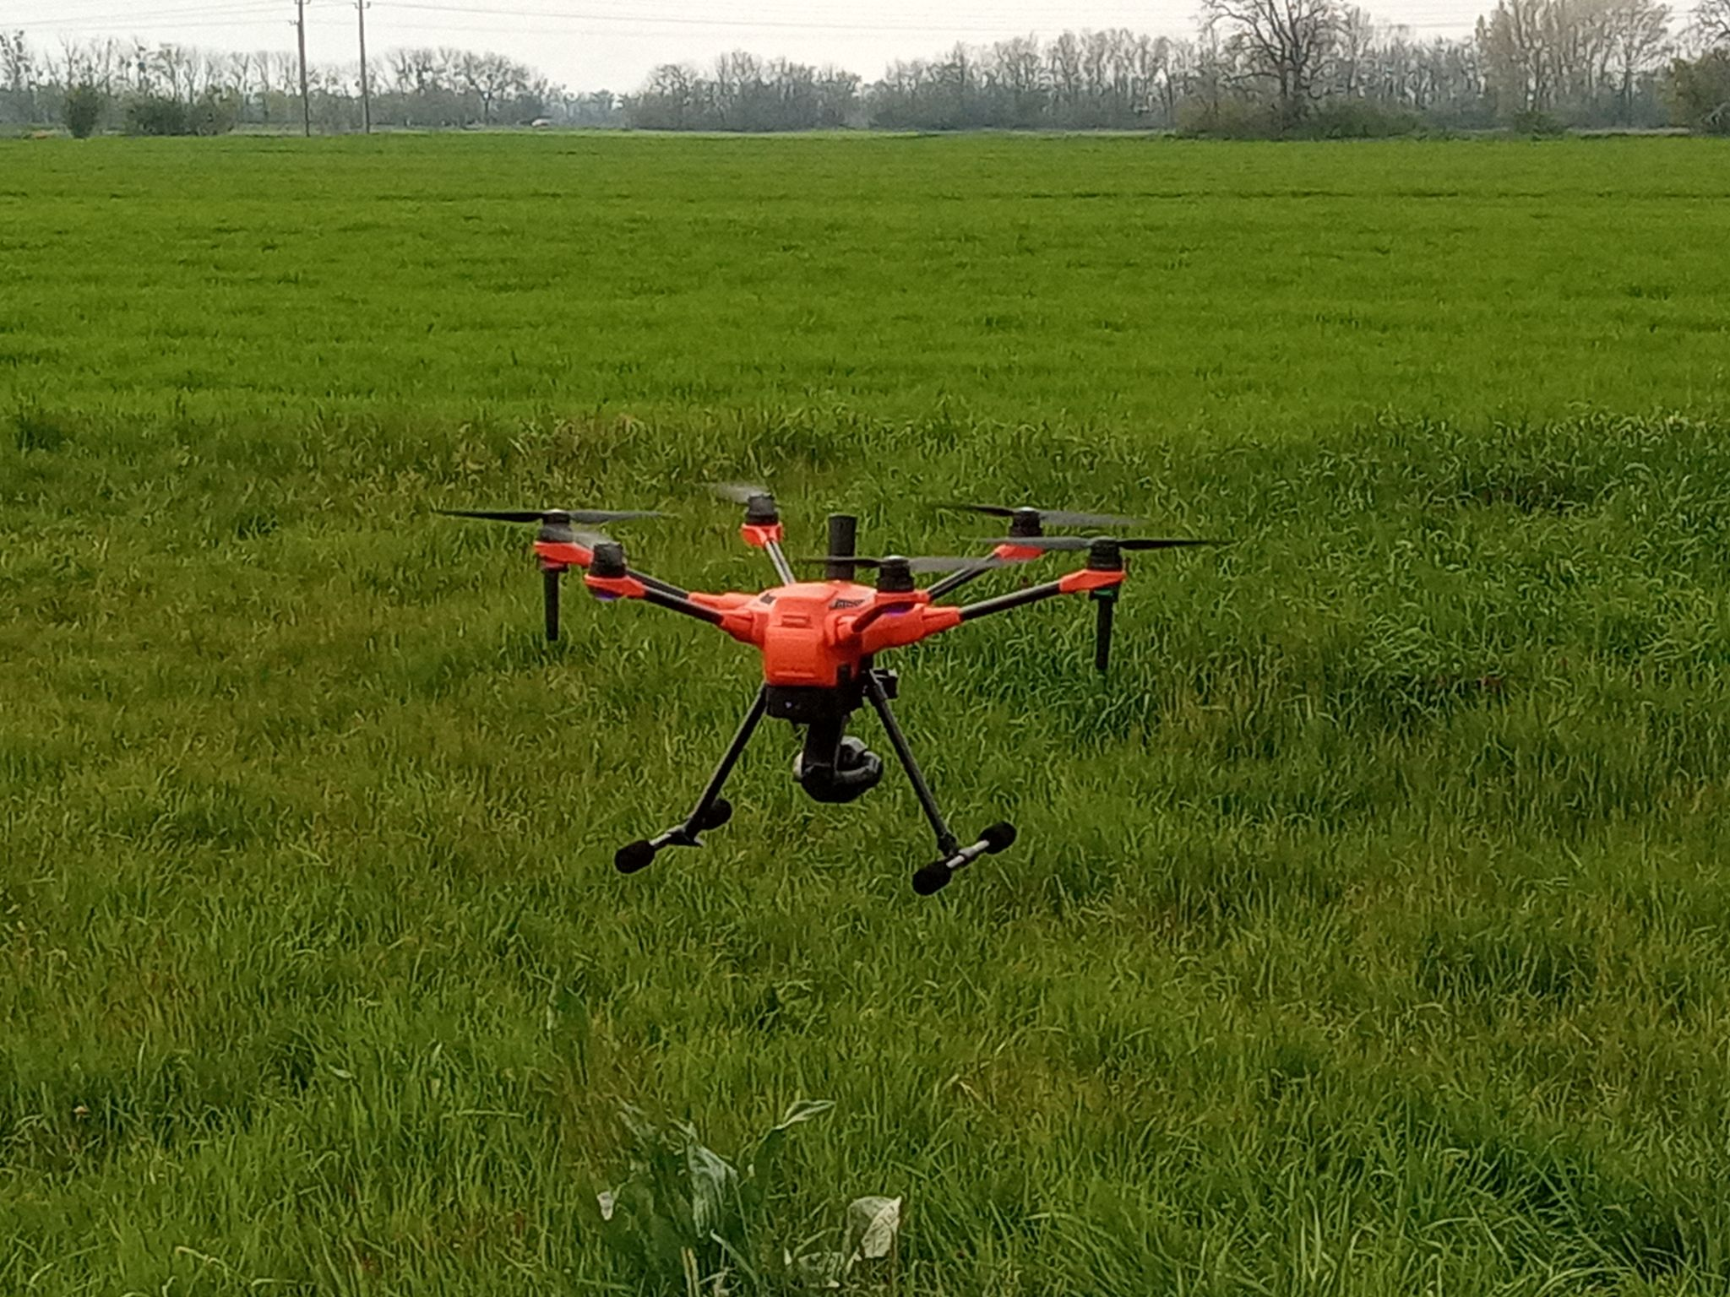
Forgószárnyas drónok
Előnyei:
választható repülési sebesség
könnyű fel-, és leszállás
könnyű manőverezhetőség
kicsi időjárási kitettség
Hátrányai:
kis területteljesítmény
lassú adatgyűjtés
A felhasználhatóság (kisebb vizsgálandó területek) a célfeladatok (gyors adatgyűjtés) valamint az ár-érték arány miatt hazánkban inkább a forgószárnyas, multirotoros drónok terjedtek el.

Slide 13
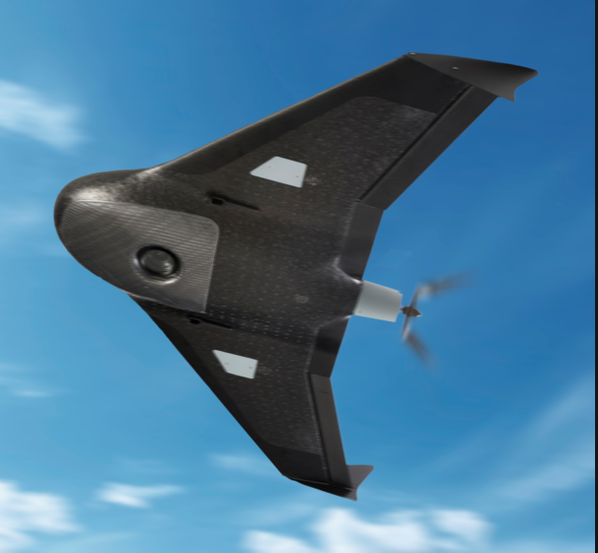
Merevszárnyas drónok
Előnyei:
nagy területteljesítmény
gyors adatgyűjtés
Hátrányai:
leszállás nehézkes, mivel területet kell biztosítani a művelethez
időjárás, fényviszony kitettség

Slide 14


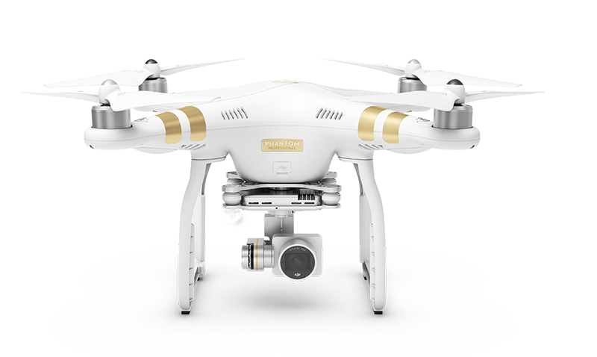
A forgószárnyas és a merevszárnyas drónok összehasonlítása
Előnyei:
nagy területteljesítmény
gyors adatgyűjtés
Hátrányai:
fel- és leszállás nehézkes, mivel területet kell biztosítani a művelethez
időjárás, fényviszony kitettség
✅könnyű irányítás, manőverezőképesség
✅képes egy helyben lebegni
✅horizontális és vertikális irányíthatóság
✅vertikális fel, és leszállás
✅kompakt méret
✅alacsony ár
✅egyetlen pontra képes leszállni
❌rövid repülési idő
❌kis súlyú hasznos terhet bír el
❌alacsony szél stabilitás
❌relatív lassú repülési sebesség
❌képzettséget igénylő használat
❌nem képes fix pozícióban maradni
❌csak horizontálisan képes repülni
❌csak kézből képes felszállni
❌robosztus szerkezetű
❌drága
❌nehézkes leszállás
✅hosszú repülési idő
✅nagyobb súlyú hasznos terhet is szállíthat
✅jó széltűrés
✅nagyobb repülési sebesség

Slide 15
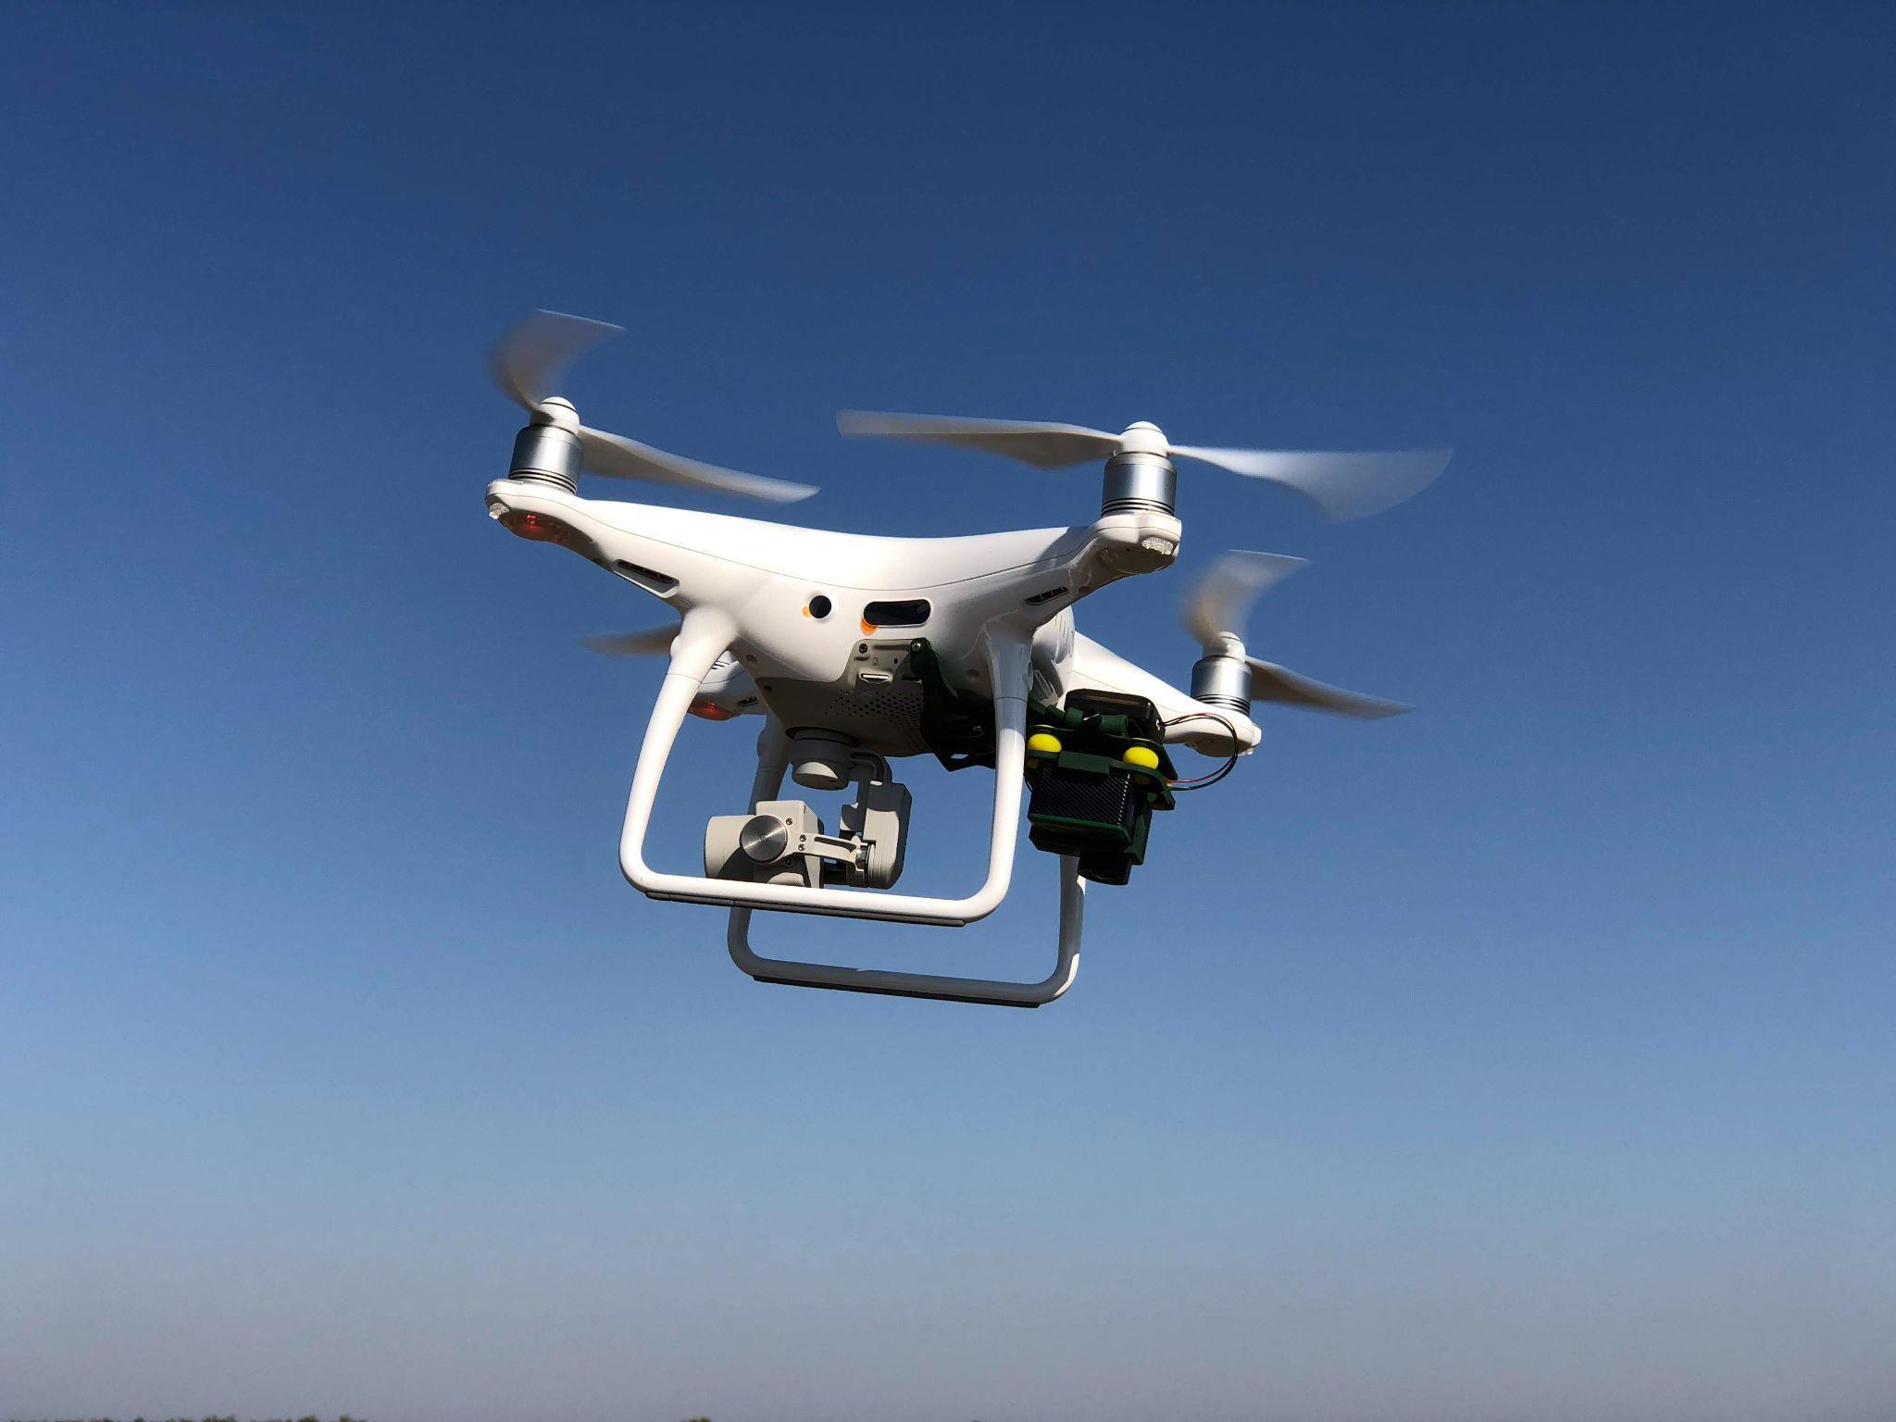
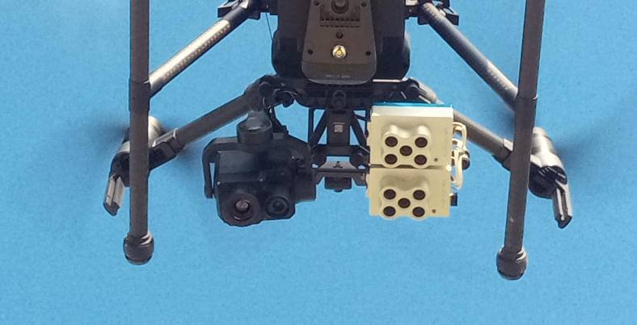
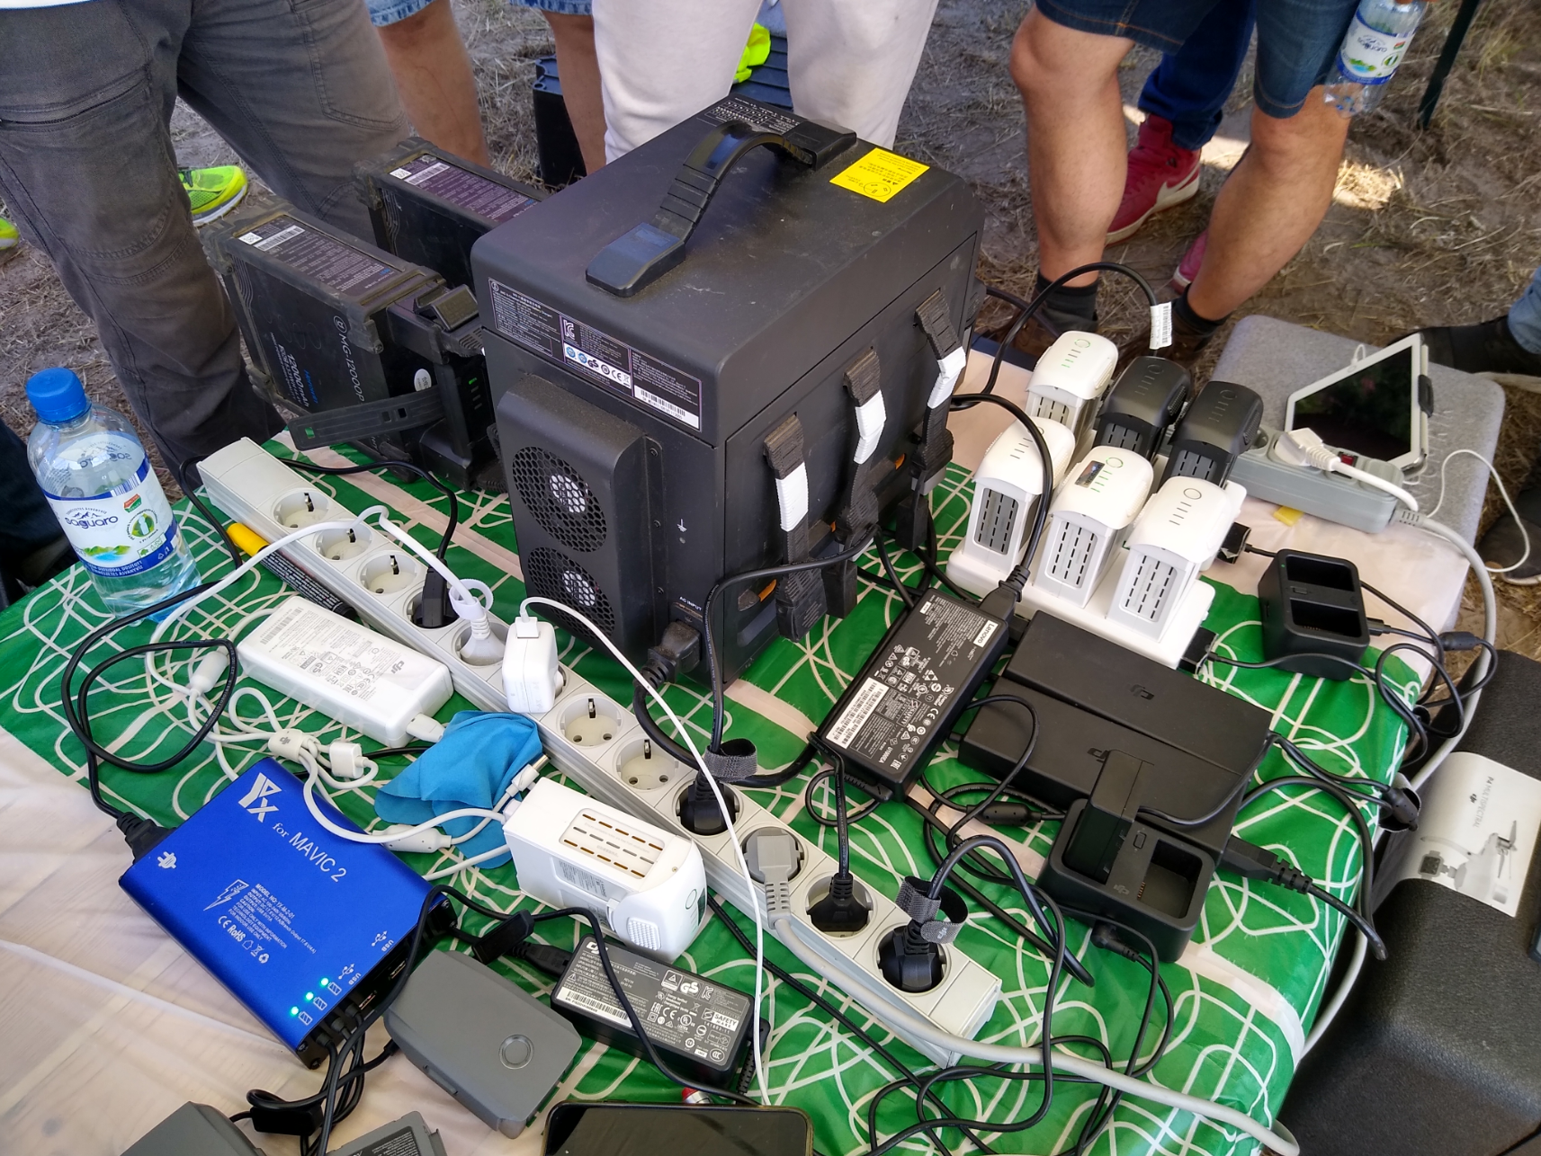
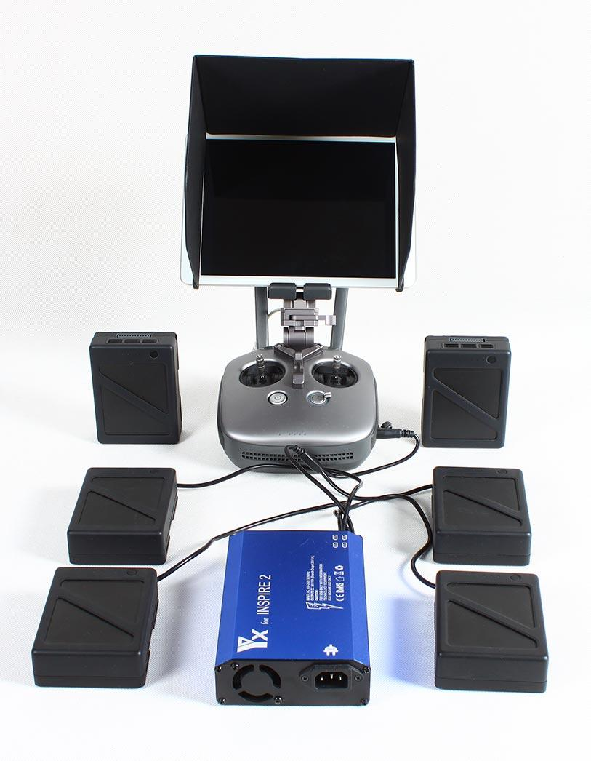
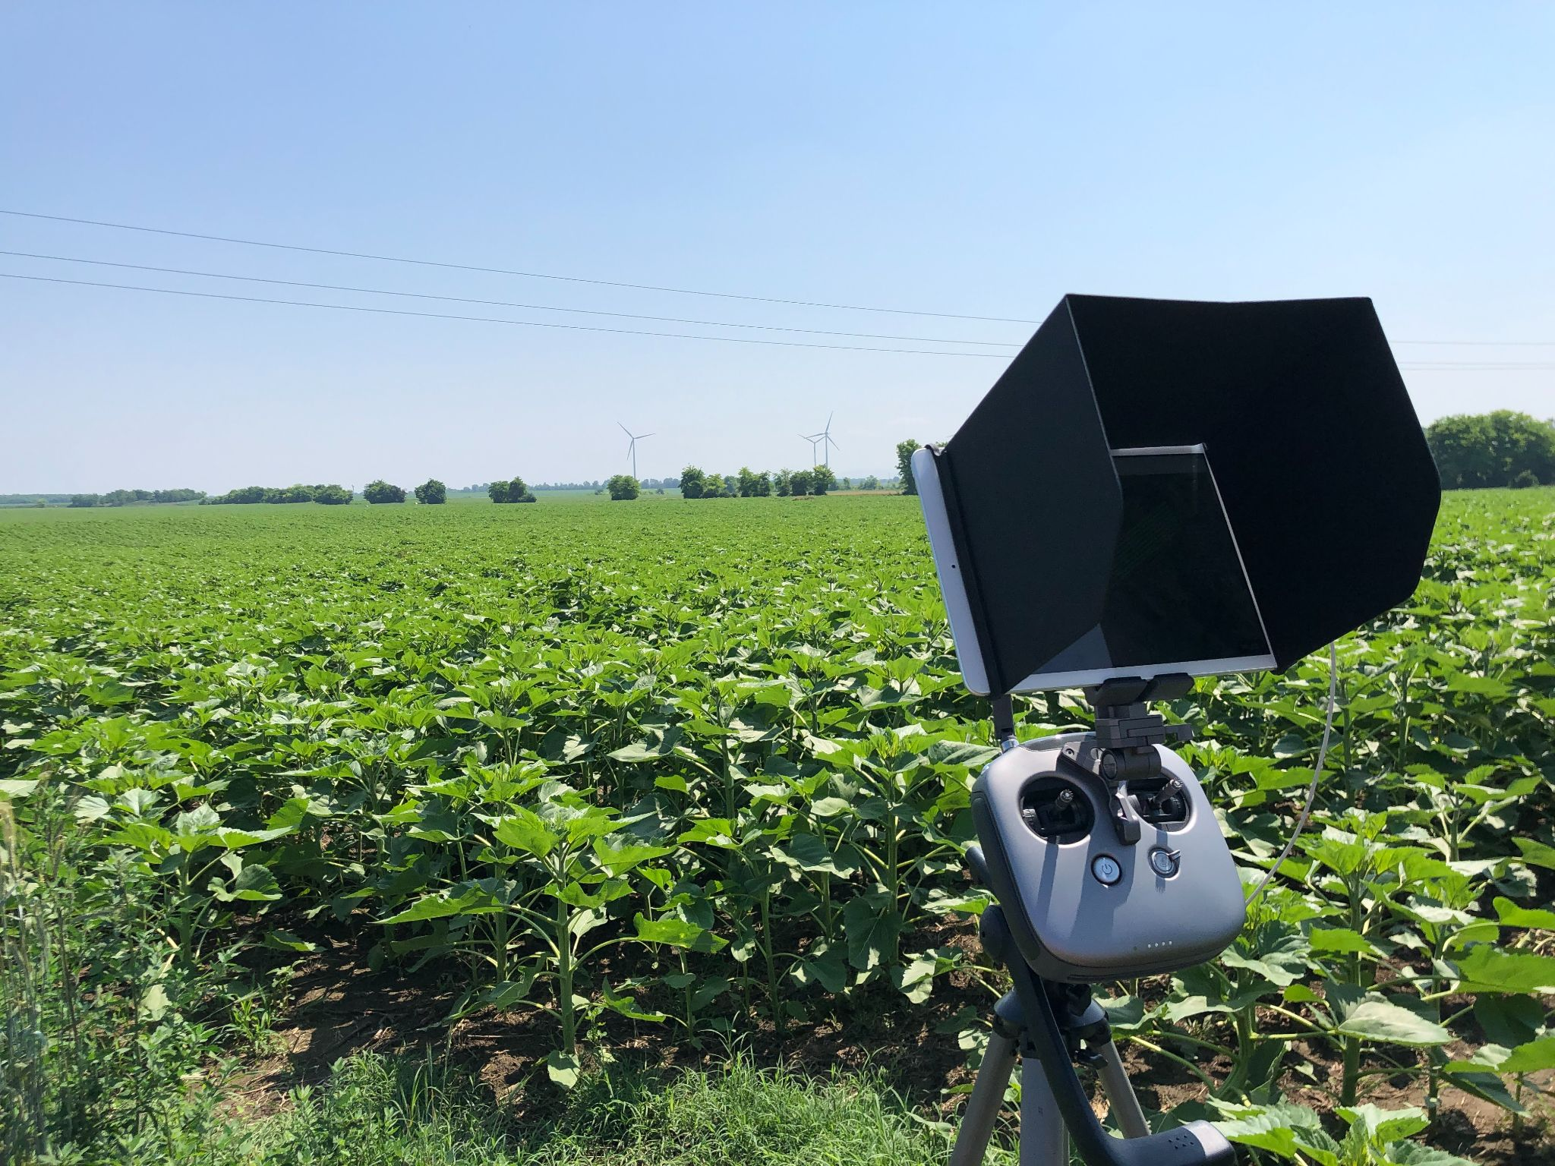
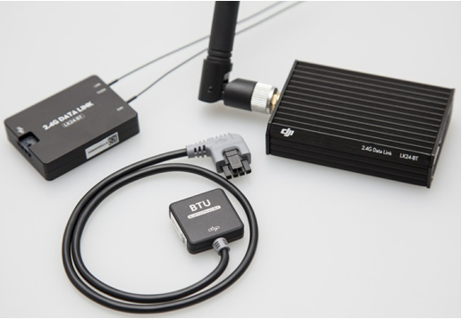
Egy multirotoros monitoring drón-rendszer elemei
Drón
Kamera / szenzor
Kontroller
Akkumulátorok
Multitöltő
Vezérlő
Kontroller állvány

Slide 16
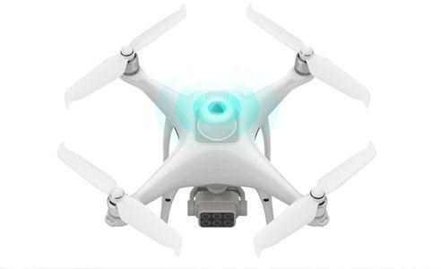
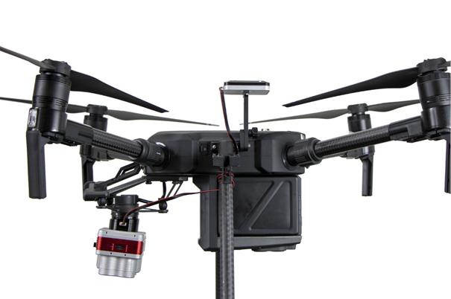
Fényszenzor használata
A beeső fény intenzitásának ismerete elengedhetetlen fontosságú a kisebb fényviszony változások hatásának kiküszöbölésére. Egyes drónok esetén a fényszenzor segítségével automatikus a képek kalibrációja. Az összetettebb kamerák esetén minden esetben szükség van a kamera kalibrációjára.

Slide 17
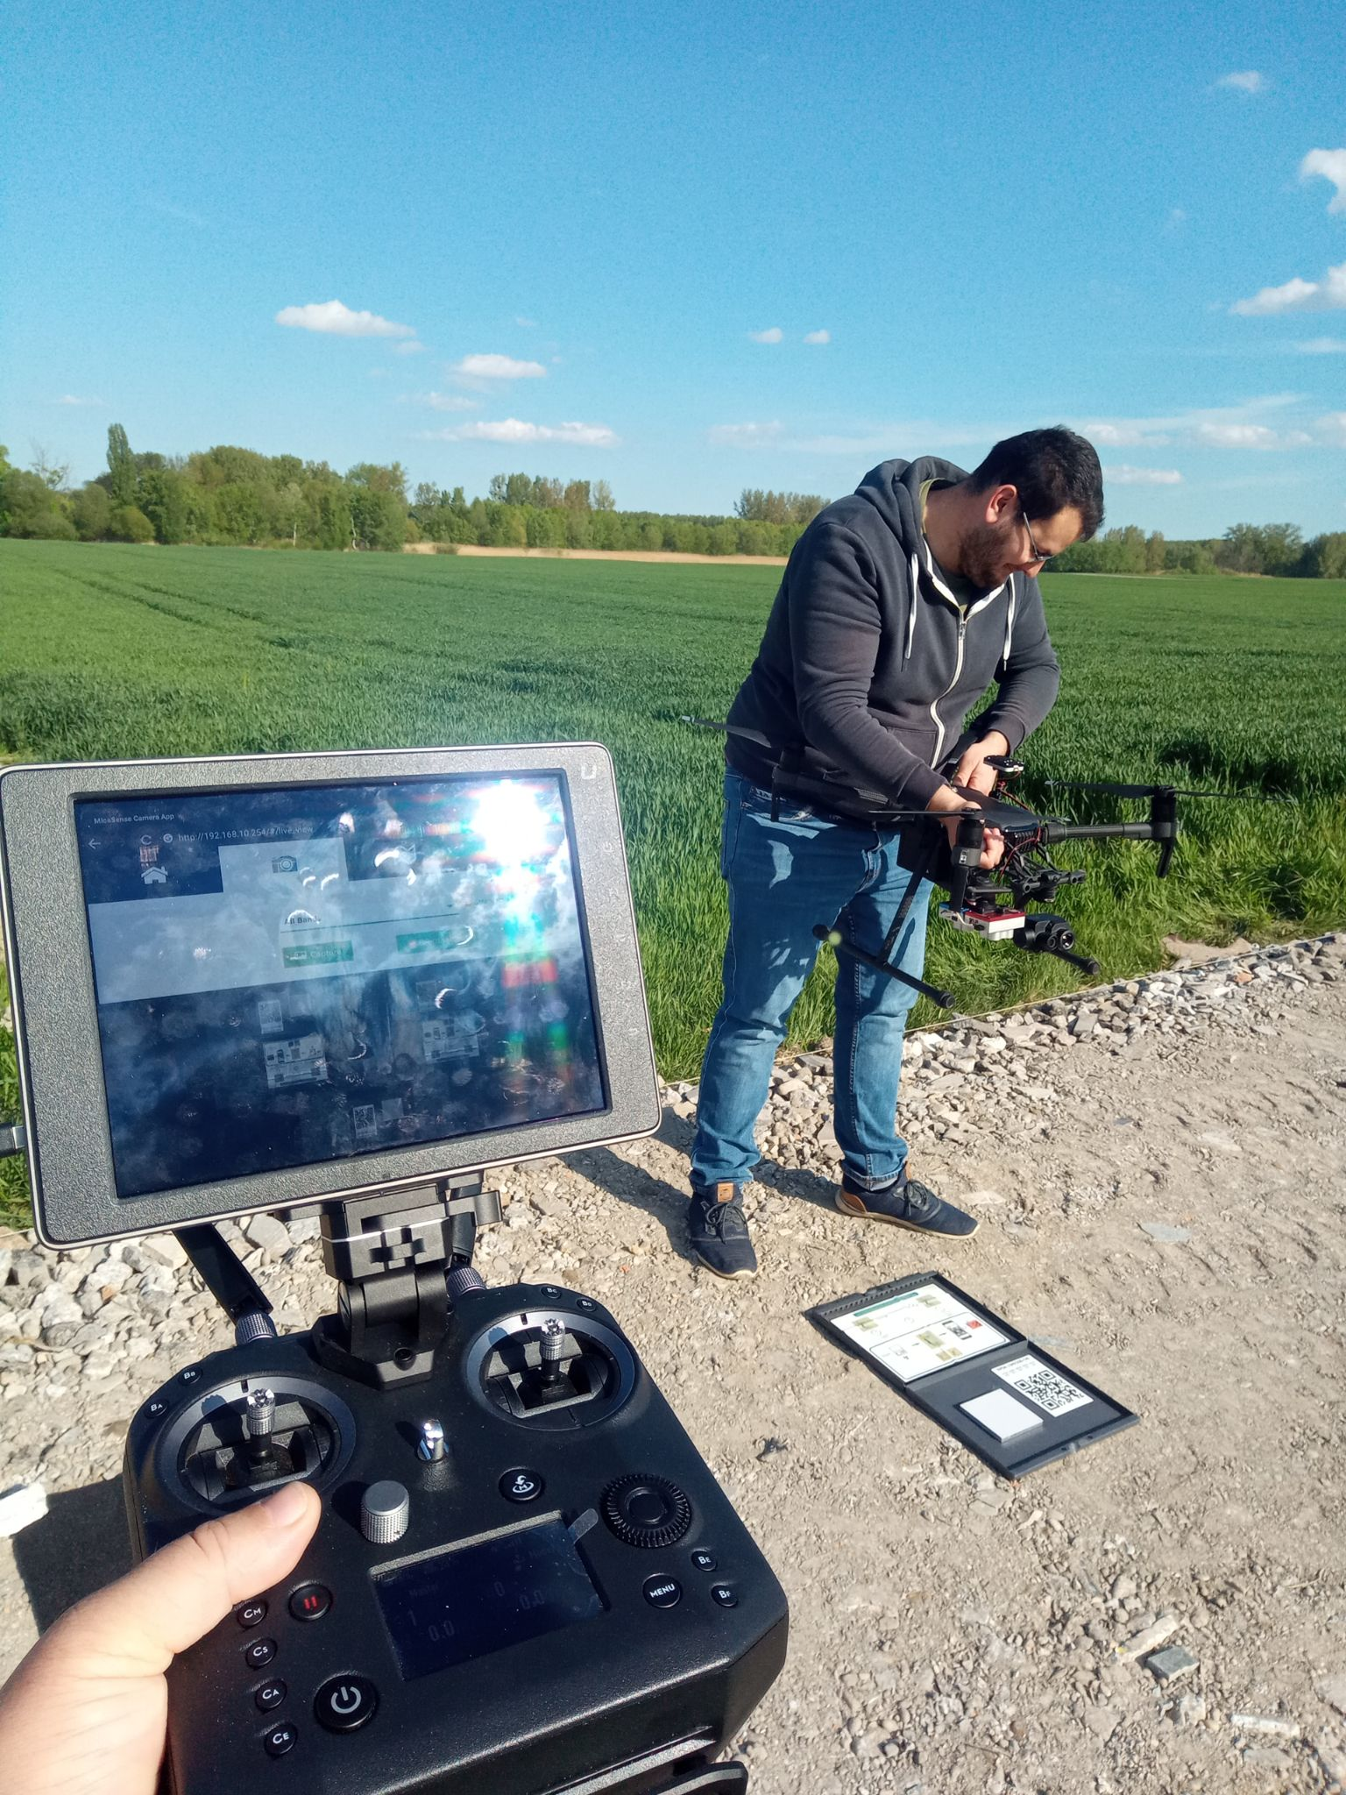
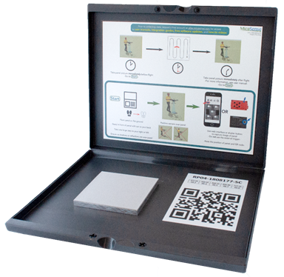
A reflektancia kalibráció
A fény visszaverődési tulajdonságainak eltérése miatti kalibráció lehetőséget nyújt arra, hogy az egyes idősoros felmérések összehasonlíthatóvá váljanak. Az értékszerűen vizsgálható mérések lehetővé teszik a folyamatok vizsgálatát. A kalibrációhoz speciális kalibráló panelre van szükség.
A kalibrációt minden repülés előtt és után el kell végezni!

Slide 18
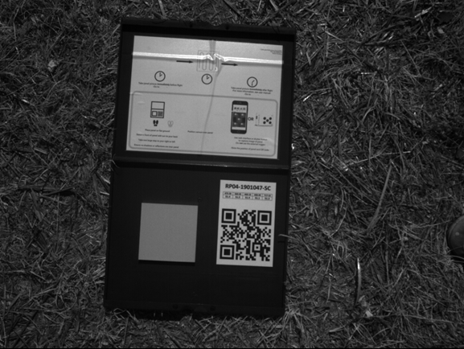
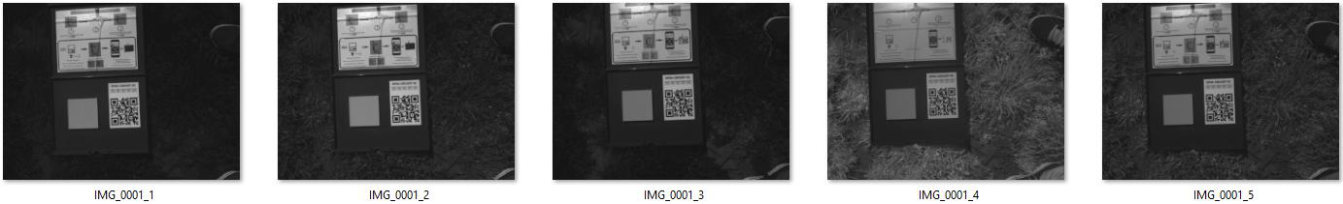
Kalibrációs panel használata
A repülés előtt és után lefotózott panel segítségével a felmérések megbízhatósága növelhető és az értékek normalizálása megtörténik. A kalibrációs panelről készített felvételeket a képfeldolgozás során a szoftverek külön kezelik, ezek hiányában a fényvisszaverődési értékek eltérése miatt a felvételek nem lesznek összevethetők.
Szikrázóan napos időben csak a panel használata javasolt, borult időben a fényszenzor és a panel együtt.

Slide 19
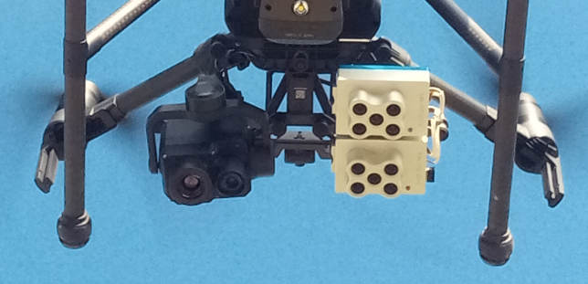
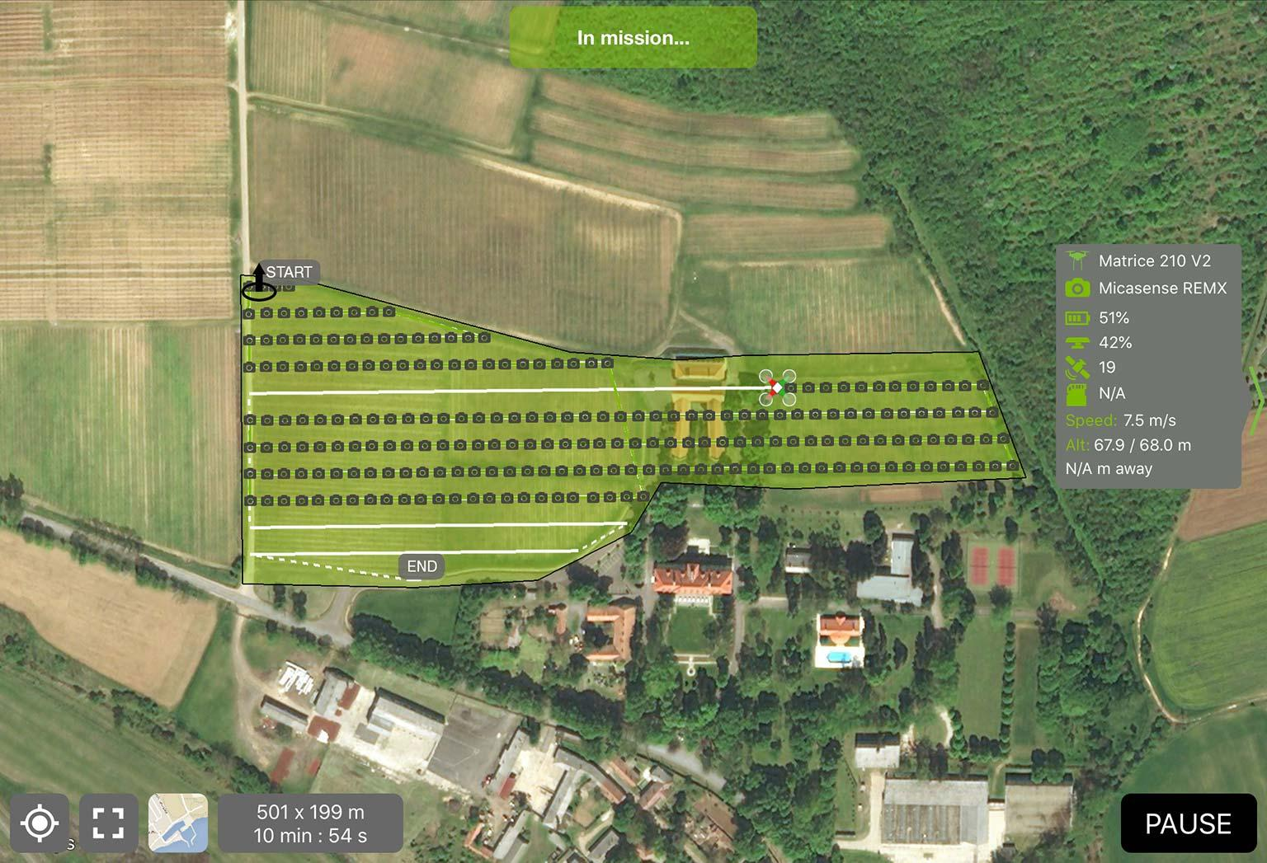
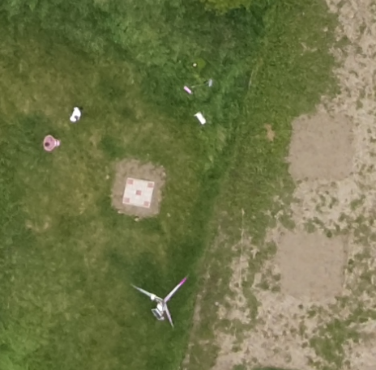
A monitoring drónok üzemeltetésének feltételrendszere
Eszközpark összeállítása során figyelembe veendők
felhasználás szerinti kamera/drón megválasztása
területteljesítmény igényének felmérése (akkumulátorok száma)
vezérlőegység (tablet) a tervező futtatásához
multitöltő
autós töltő
kontroller tartó állvány
leszálló pad
napellenző
+
RTK bázisállomás
reflektancia panel
Földi illesztési pontok (GCP) kijelölés

Slide 20
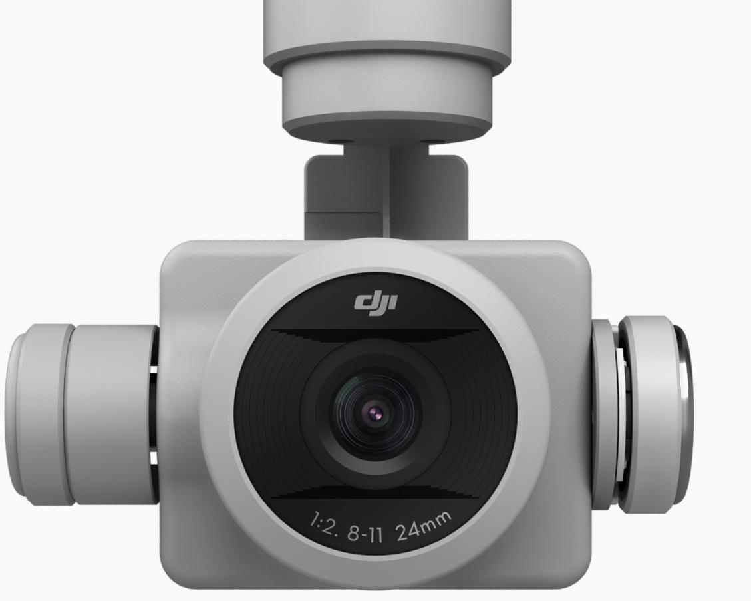
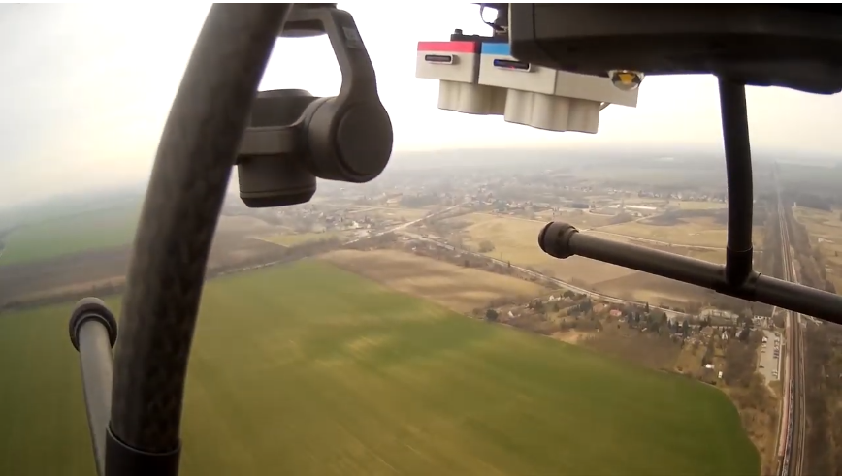
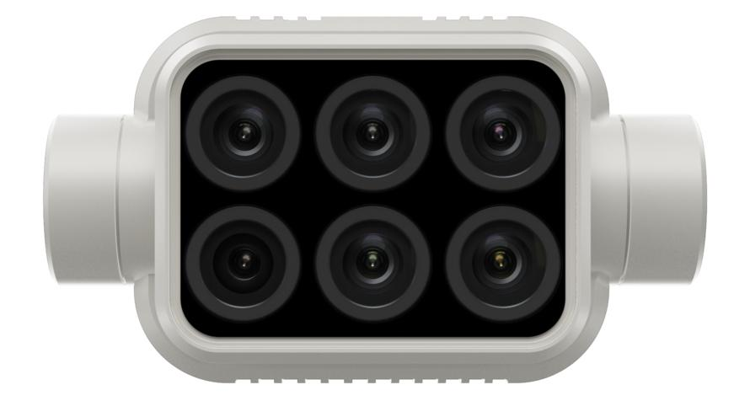
Kamera: az adatgyűjtés eszköze
Multispektrális kamera
RGB kamera
A távérzékelésben az emberi szem által hasznosítható információk előállítására használják, segítségével megállapítást tehetünk a növényállomány állapotát illetően és számszerűsíthetünk károkozást, vagy a növény egyedek számát.
Növényélettani mérésekre szolgáló szenzorok, melyek hullámhossz sávonként képesek vizsgálni a területet. Értékszerű vizsgálatok végezhetők el, melyek idősorosan megbízhatóan összehasonlíthatók és nagy érzékenységgel rendelkeznek élettani szempontból. Képesek például korai elváltozásokat detektálni.

Slide 21
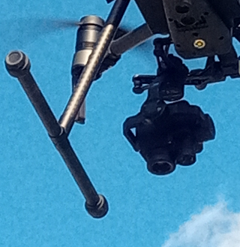
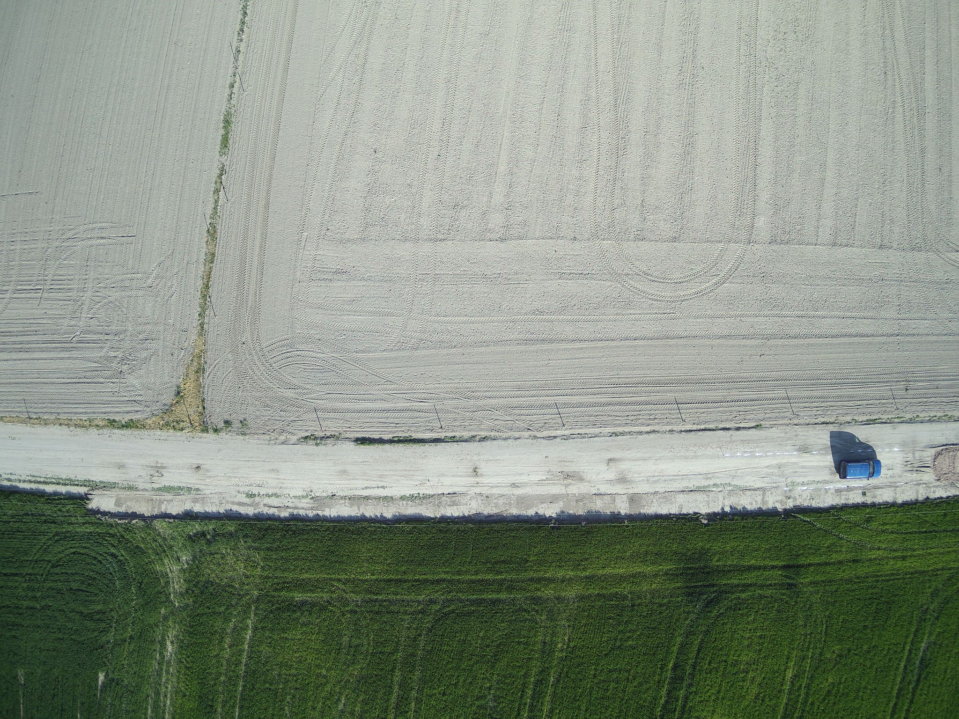
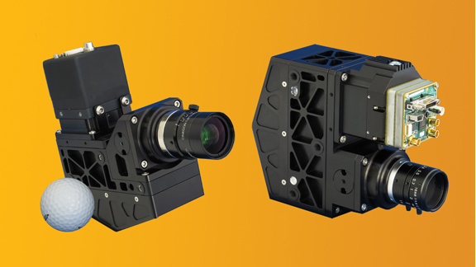
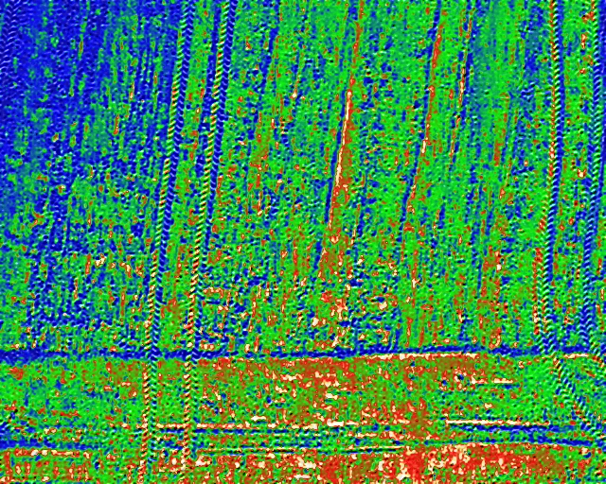
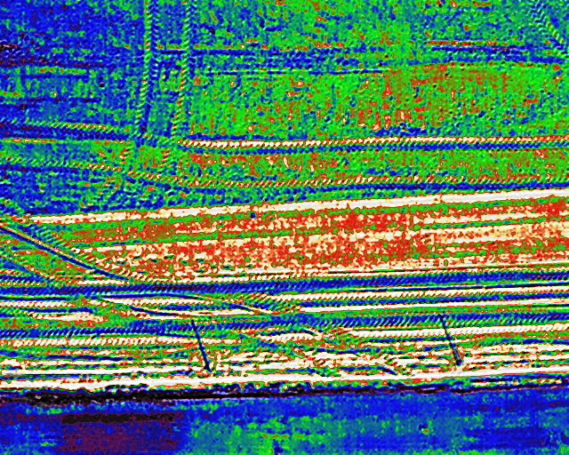

Kamera: speciális kamerák
Hiperspektrális kamera
Hőkamera
A hőkamerák felvételei információt nyújtanak a növényállomány stresszes állapotáról.
A hiperspektrális felvételek a spektrumtartomány sok hullámhosszán készítenek felvételeket. Alkalmazásuk jelenleg elsősorban a kutatásban indokolt.
Hyperspectral Sensors for UAV Applications (headwallphotonics.com)

Slide 22
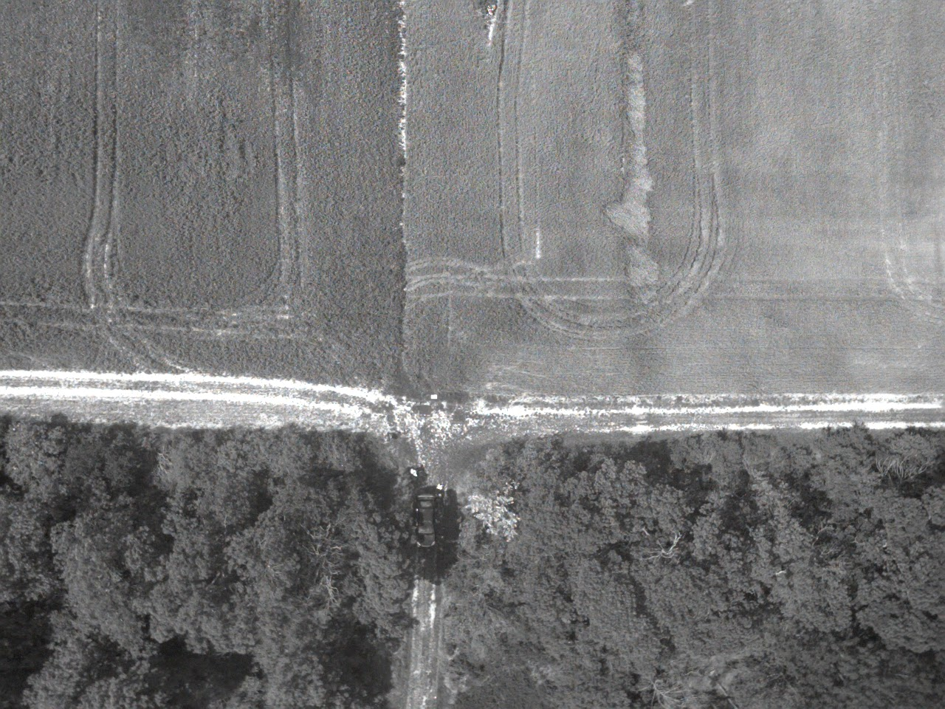
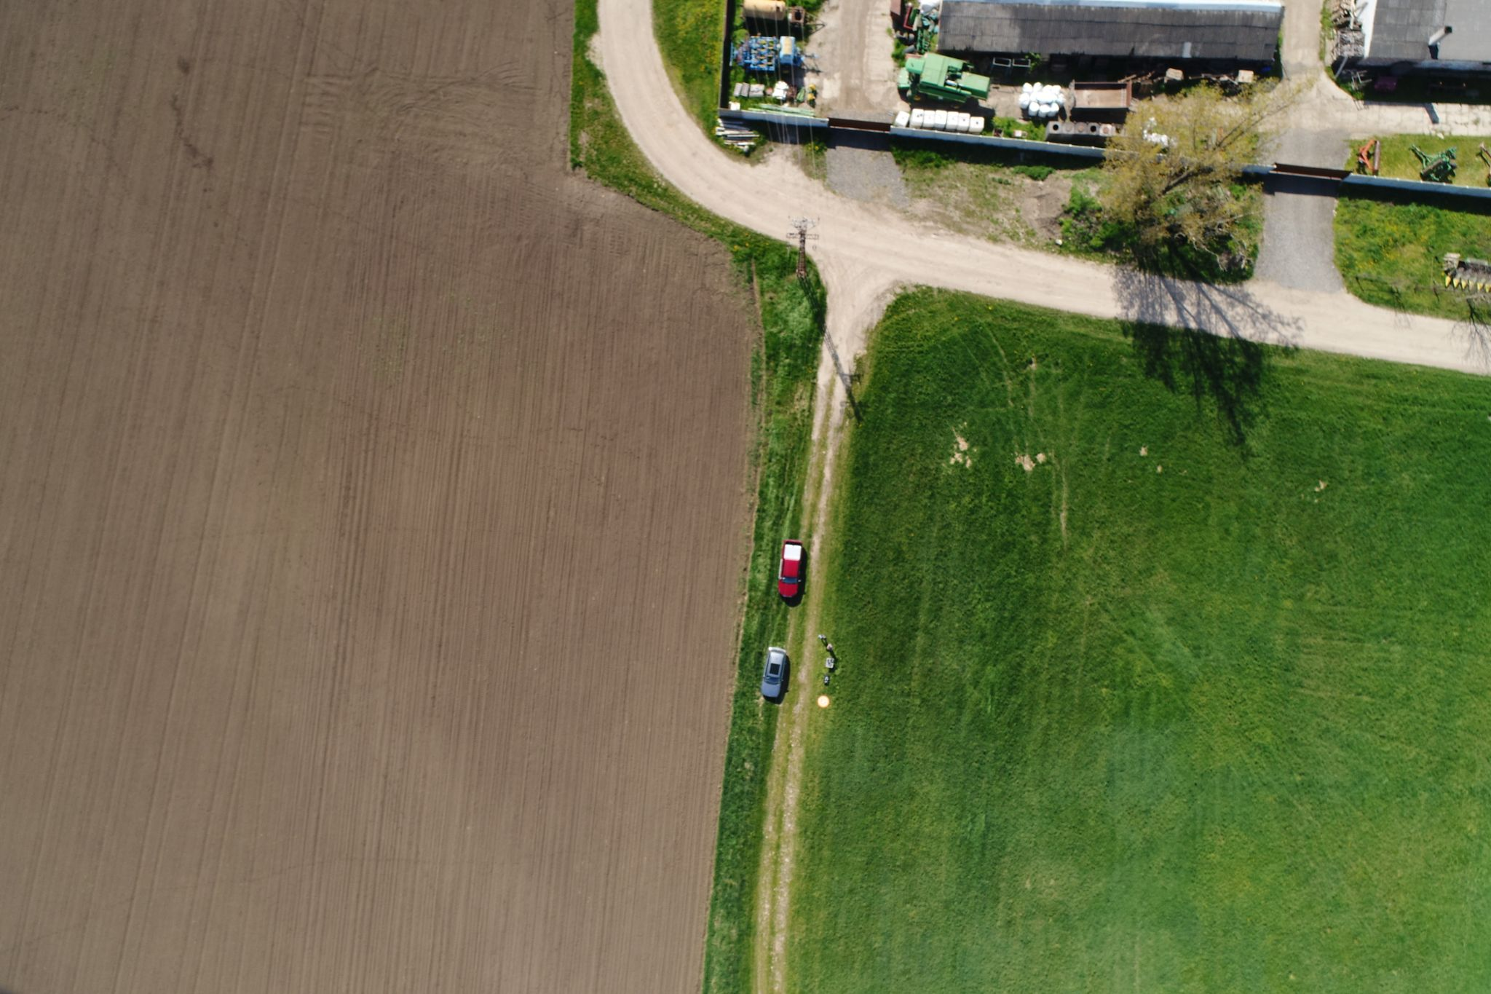
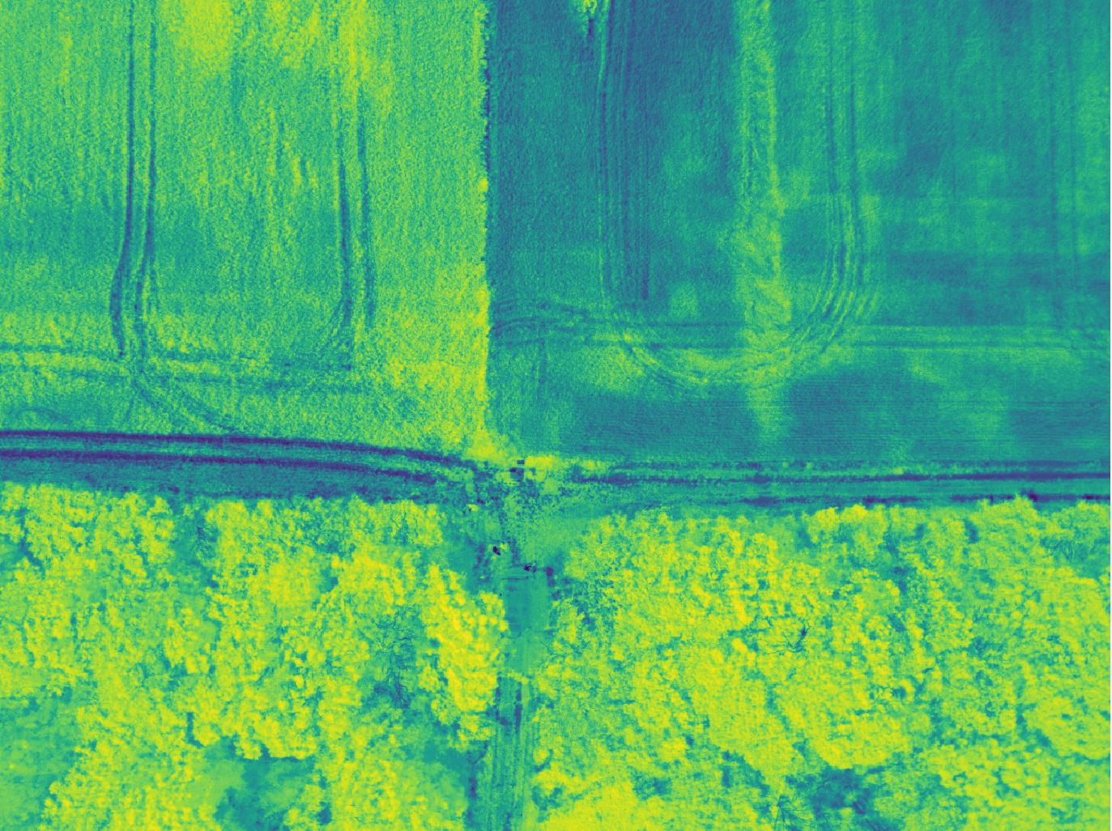
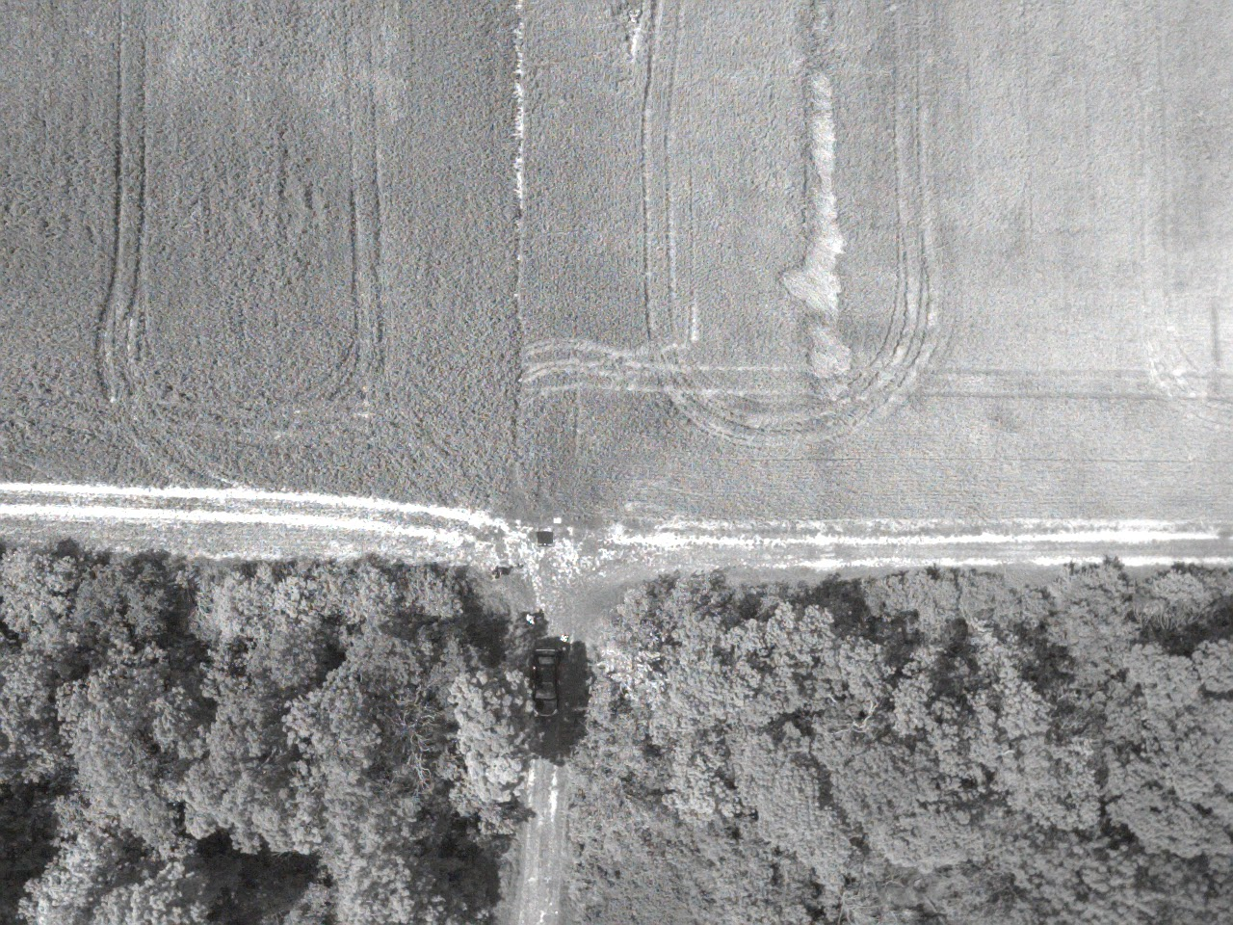
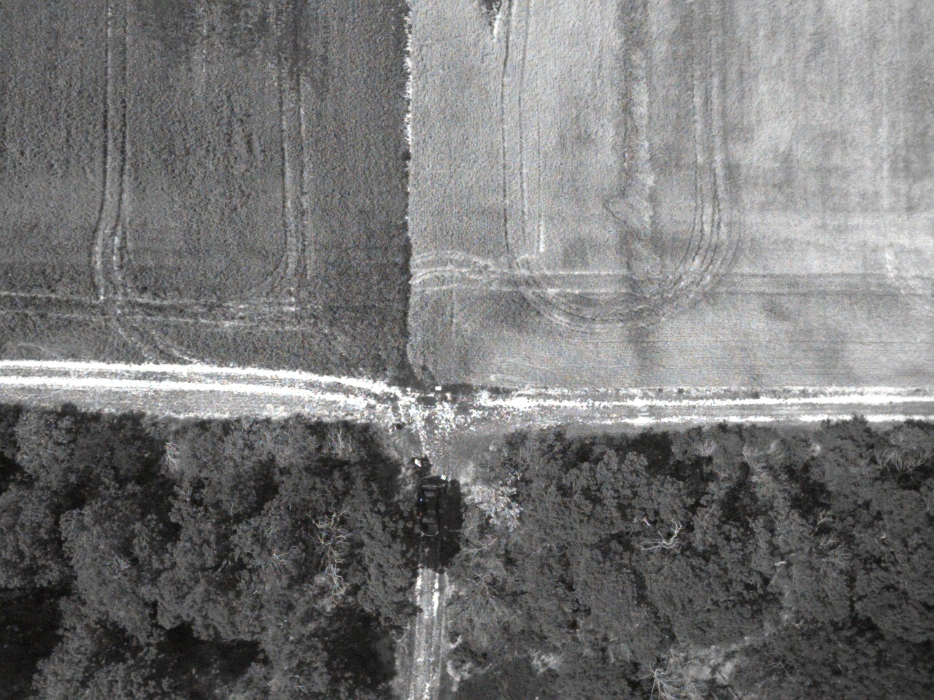
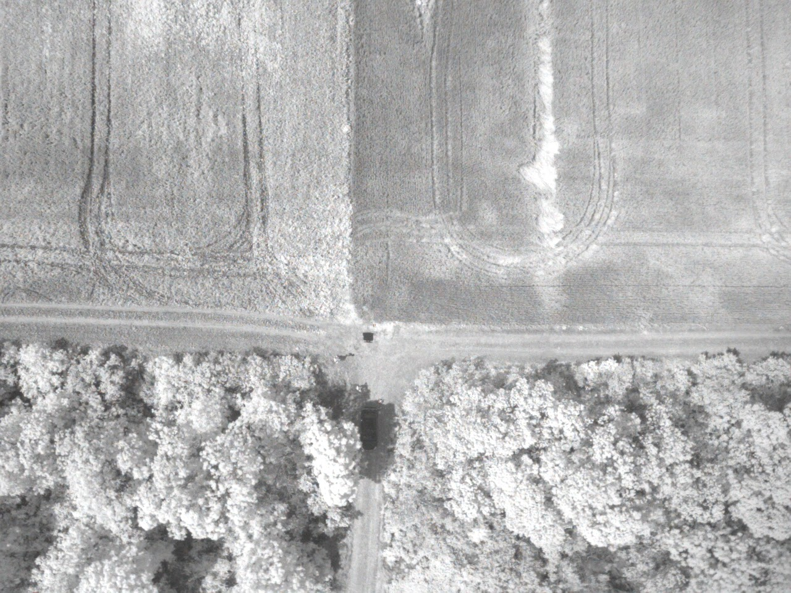
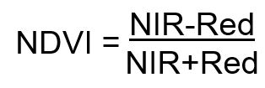
A kamerák által gyűjtött képek
Multispektrális felvételek
RGB felvétel
BLUE
Származtatott indexek
NDVI
GREEN
RED
NIR

Slide 23
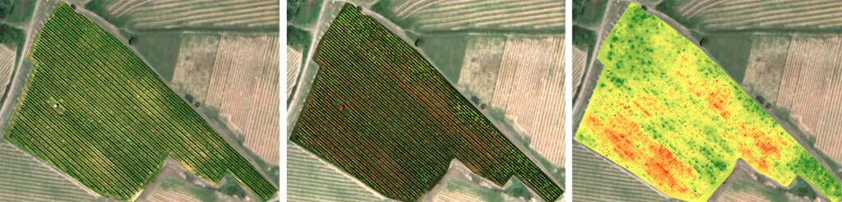
A drónfelvételek készítése: a tervezés lépései - I.
Cél megfogalmazása: Mit szeretnénk vizsgálni, elérni?
Vizuális térkép (RGB)
Klorofill térkép
Kijuttatási térkép

Slide 24
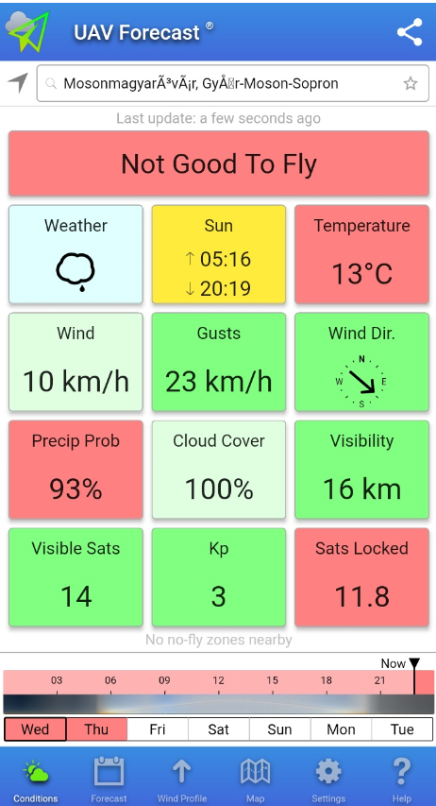
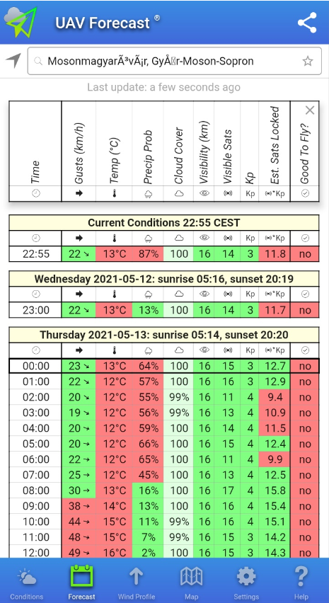
A drónfelvételek készítése: a tervezés lépései - II.
A légköri körülmények, a felvételezés végrehajtását gátló időjárási körülmények.
A repülések tervezésekor előzetesen érdemes tájékozódni az időjárási körülményekről. A mobiltelefonos applikációk előrejelzéssel is segítenek a biztonságos repülési idő meghatározásához.

Slide 25
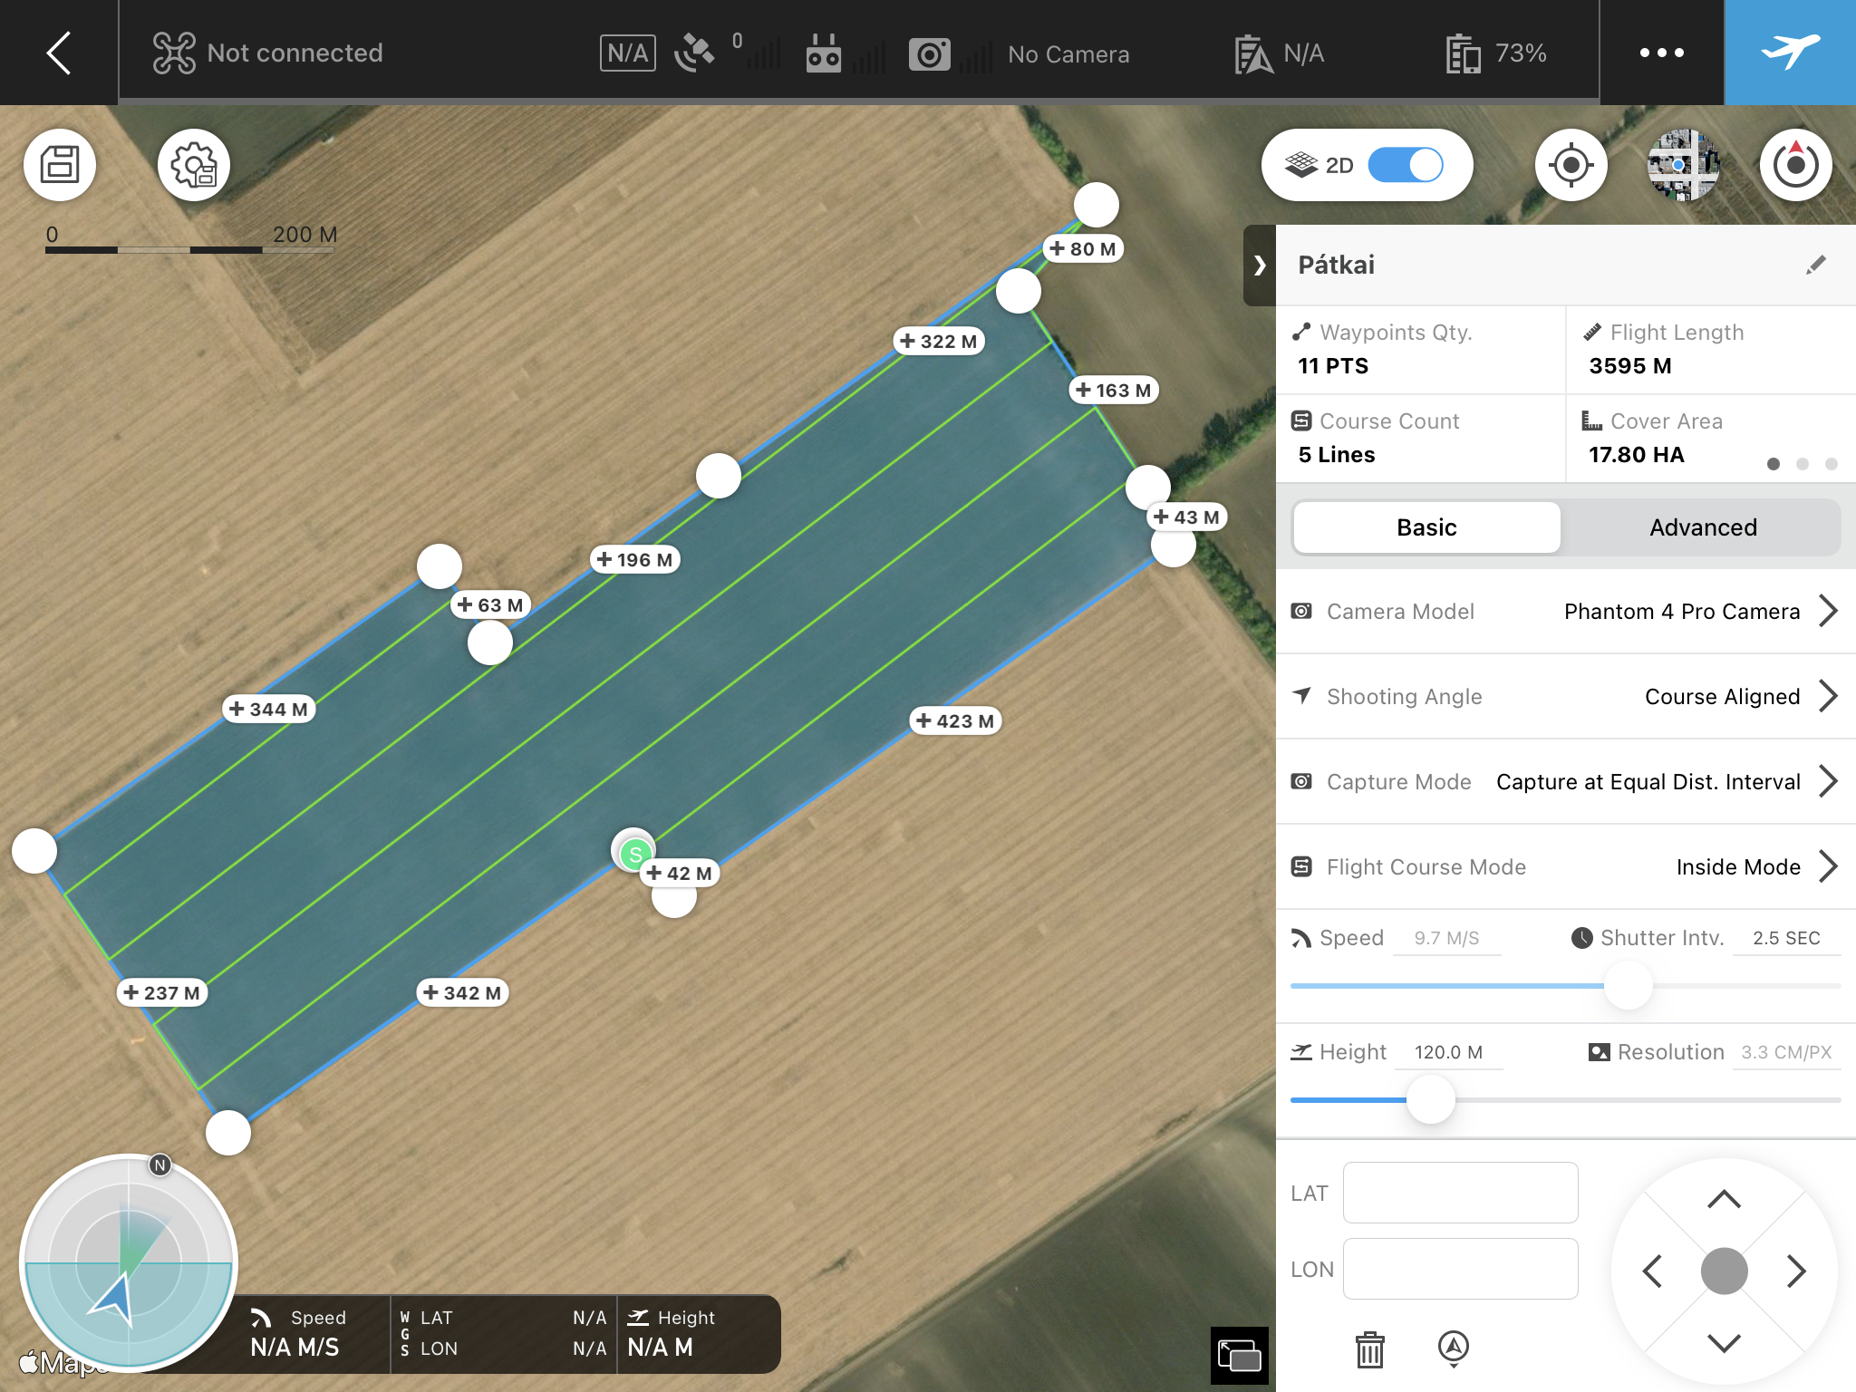
A tervezés lépései - III.
Előtervezés
pontos tábla kijelölés
domborzati viszonyok feltérképezése
repülési útvonal megválasztása
drón/kamera kiválasztása
cél alapján meghatározott felbontás
elérése a repülési magasság beállításával
Az előtervezést érdemes irodai körülmények között elvégezni. Ezzel egyrészt fel lehet készülni a repülésre, másrész elkerülhető a terepi pontatlan kijelölés.

Slide 26



A tervezés lépései - IV.
Előkészületek - akkumulátor
A repülés megkezdése előtt mindenképpen teljes kapacitásra fel kell tölteni az akkumulátorokat.
Ez egyrészt a drón akkumulátorai, másrészt a távirányító akkumulátora.
Arra is különösen figyelni kell, hogy a monitor akkumulátora is teljesen fel legyen töltve.
A memória kártya ellenőrzése szintén javasolt a terepre indulás előtt. Bár minden repülés előtt el lehet végezni a formatálást, az adatvesztés megelőzése miatt érdemes a tárolókapacitást is irodai körülmények között ellenőrizni.
Repülést kezdeni minden esetben teljes töltöttségű akkumulátorral szabad csak megkezdeni! pl. 70%-os töltöttség esetén az akkumulátort újra fel kell tölteni.

Slide 27


A tervezés lépései - V.
Tervezés a helyszínen
a drón a művelet során a felszállási ponttól számított fix magasságon repül
körülmények meghatározása
fényviszony, időjárás felmérése
légtér ellenőrzése
jogi követelmények betartása
A helyszíni tervezés során a repülési sebesség megválasztását az időjárási körülmények is befolyásolják. Felhős időben a repülési sebességet érdemes csökkenteni!

Slide 28






A tervezés lépései - VI.
60 m magasság
Optimális repülési magasság, idő és terepi felbontás tervezése
Az optimális repülési magasság megválasztásánál figyelembe kell venni a rendelkezésre álló akkumulátor időt valamint a kívánt terepi felbontást (GSD - Ground Sample Distance). a magasság növelésével értelemszerűen romlik a terepi felbontás, ugyanakkor egységnyi akkumulátor idővel nagyobb területteljesítmény érhető el.
35 m magasság
GSD: 0,5 cm/px
GSD: 1,6 cm/px
A terepi felbontás romlása miatt a tőszámlálás lehetősége bizonytalanná válik.

Slide 29

Az útvonaltervezés alapja
A tervezés során az alábbi paramétereket kell átgondolni:
Készített képek közötti átfedések (oldalsó és előre átfedés!)
Repülési magasság
Repülési sebesség
Repülési útvonal
Repülési idő
Kívánt földfelszíni felbontás (GSD)
A tervezésnél a fényviszonyokat befolyásoló felhőzöttség a repülési sebességet jelentősen befolyásolja. Például a DJI GS Pro alkalmazás bizonyos repülési sebesség esetén nem engedi a felvételek automatikus elkészítését a túl hosszú záridő (shutter speed) miatt.

Slide 30

Az útvonaltervezés lépései (Pix4D)
A repüléstervező szoftverek beállításait minden repülés előtt érdemes alaposan ellenőrizni.
A felvételezési feladatok függvényében az automatikus beállítások közül is eltérő opciók választhatók.
Érdemes a tervezést a kamera optikájának megfelelően a felszíni felbontás figyelembevételével kezdeni. A felbontás növekedésével ugyanis növelhető a repülési magasság - és ezzel a területteljesítmény.
A repüléstervező szoftverek legtöbbje automatikusan kizárólag a repülési sebességet állítja, a paraméterezést a repülést tervező végzi el.

Slide 31



Az útvonaltervezés lépései (DJI GS Pro)
A DJI GS Pro repüléstervezési szoftver a DJI monitoring drónok saját repüléstervezési környezete. A monitoring feladatok elvégzéséhez ajánlott az eszközök saját szoftverének használata a megbízható munkavégzés érdekében.
A DJI GS Pro repüléstervezési munkafolyamata (video)

